Slide 1
Тээврийн хэрэгсэлд суурилсан барилгын машин механизм (Газар тэгшлэх/ тээвэрлэх/ ачих/ ухах зориулалт бүхий)ын жолоодлого
Ур чадварын сургалтын нэмэлт материал
Power Point дээрх сургалтын материал

Slide 2
1-р бүлэг Тээврийн хэрэгсэлд суурилсан барилгын машин механизмын талаарх суурь мэдлэг

Slide 3
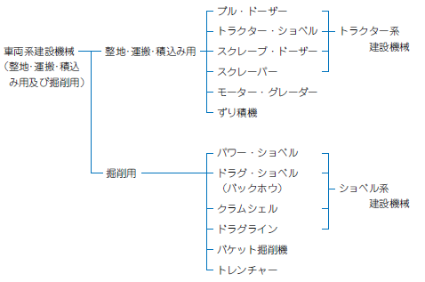
Тээврийн хэрэгсэлд суурилсан барилгын машин механизм (Газар тэгшлэх/ тээвэрлэх/ ачих/ ухах зориулалт бүхий)-ын төрөл, загвар (Хөдөлмөрийн аюулгүй байдал, эрүүл ахуйн тухай хуулийг хэрэгжүүлэх захирамжийн 7-р хавсралт)
Тээврийн хэрэгсэлд суурилсан барилгын машин механизмын ангилал
Бульдозер
Ковш
Тракторт суурилсан барилгын машин механизм
Тээврийн хэрэгсэлд суурилсан барилгын машин механизм
(Газар тэгшлэх/ тээвэрлэх/ ачих/ ухах зориулалт бүхий)
Газар тэгшлэх/ тээвэрлэх/ ачих зориулалт бүхий
Хусагч Бульдозер
Хусагч
※
※
Автогрейдер
Хаман ачигч машин
Ухах зориулалт бүхий
Хүчит экскаватор
Экскаватор
(экскаватор)
Экскаватор (shoberu)-т суурилсан барилгын машин механизм
Экскаваторт (shoberu)-т зориулсан Clamshell хувин (шанага)
Драглайн
Шанагат экскаватор
Шуудуу ухагч
Материалын 2-р хуудас/ Нэмэлт материалын 5-р хуудас

Slide 4
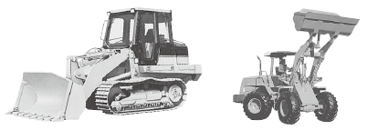
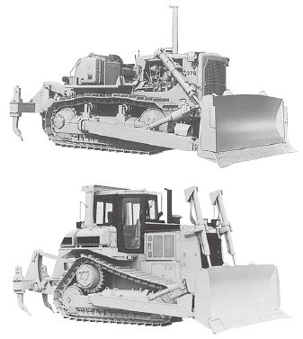
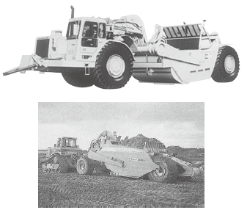
Газар тэгшлэх/ тээвэрлэх/ ачих зориулалт бүхий машин механизм
Ковшийн жишээ
Бульдозерын жишээ
Хусагчийн жишээ
Материалын 2-р хуудас/ Нэмэлт материалын 5-р хуудас

Slide 5
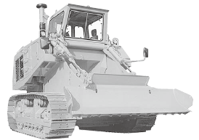
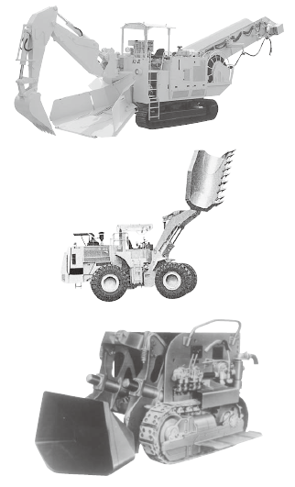
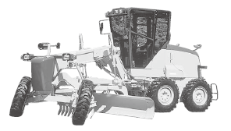
Газар тэгшлэх/ тээвэрлэх/ ачих зориулалт бүхий машин механизм
Хусагч Бульдозерийн жишээ
Автогрейдерийн жишээ
Хаман ачигч машины жишээ
Материалын 5-р хуудас/ Нэмэлт материалын 6-р хуудас

Slide 6
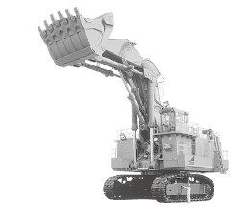
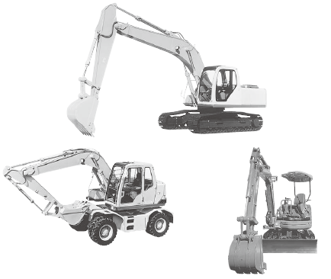
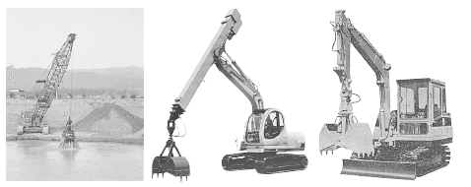
Ухах зориулалт бүхий машин механизм
Хүчит экскаваторын жишээ
Экскаваторын жишээ
Экскаваторт (shoberu)-т зориулсан Clamshell хувин (шанага)-ийн жишээ
Материалын 7-р хуудас/ Нэмэлт материалын 8-р хуудас

Slide 7
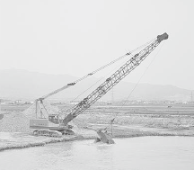
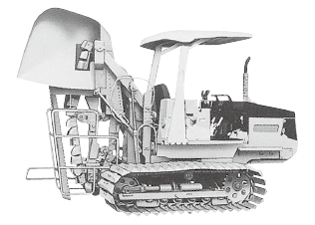
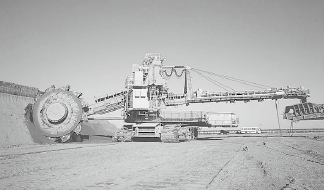
Ухах зориулалт бүхий машин механизм
Драглайн экскаваторын жишээ
Шуудуу ухагчийн жишээ
Шанагат экскаваторын жишээ
Материалын 9-р хуудас/ Нэмэлт материалын 9-р хуудас

Slide 8
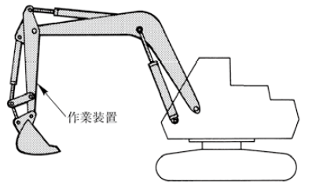
Тээврийн хэрэгсэлд суурилсан барилгын машин механизмтай холбоотой нэр томъёо 1 ・ ・ ・ Ажлын тоног төхөөрөмж
Ажлын тоног төхөөрөмж
Материалын 10-р хуудас/ Нэмэлт материалын 10-р хуудас

Slide 9
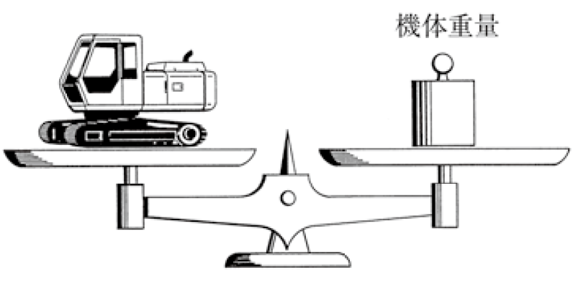
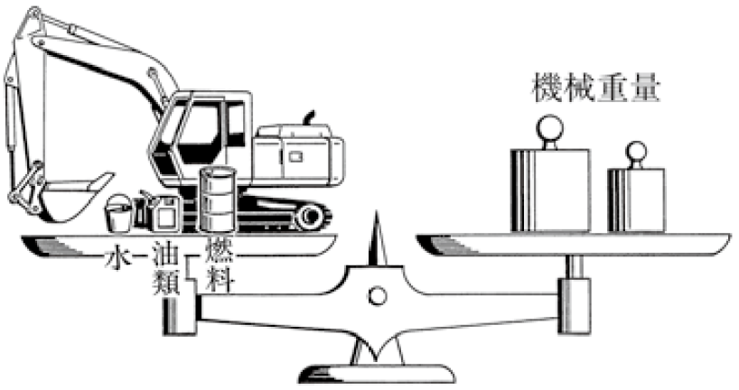
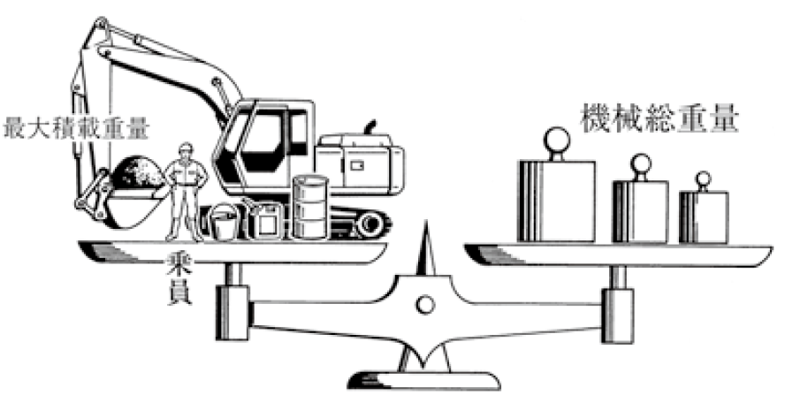
Тээврийн хэрэгсэлд суурилсан барилгын машин механизмтай холбоотой нэр томъёо 2 ・・・Механизмын жин
Тээврийн хэрэгсэлд суурилсан барилгын машин механизмтай холбоотой нэр томъёо 3 ・・・Машины жин
Тээврийн хэрэгсэлд суурилсан барилгын машин механизмтай холбоотой нэр томъёо 4 ・・・Машины нийт жин
Механизмын жин
Механизмын жин
Механизмын жин
Машины
нийт жин
Ачааны хамгийн их жин
Ус
Тосоол
Түлш
Экипаж
Ус
Тосоол
Түлш
Машины жин
Машины нийт жин
Материалын 11-р хуудас/ Нэмэлт материалын 10-р хуудас

Slide 10
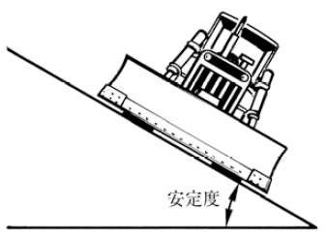
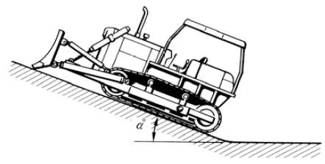
Тээврийн хэрэгсэлд суурилсан барилгын машин механизмтай холбоотой нэр томъёо 5 ・ ・ ・ Тогтвортой хэм 6 ・ ・ ・ Өгсөх чадвар
Тогтвортой хэм
Тогтвортой хэм
Өгсөх чадвар
Материалын 12-р хуудас/ Нэмэлт материалын 11-р хуудас

Slide 11
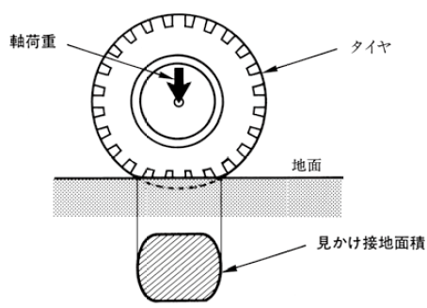
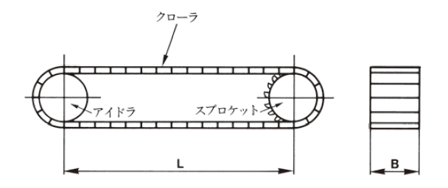

Тээврийн хэрэгсэлд суурилсан барилгын машин механизмтай холбоотой нэр томъёо 7 ・ ・ ・ Газарт тулах дундаж даралт
① Гинжит
② Дугуйт
$$Газарт тулах дундаж даралт=\frac{W×9.8S}{S}= \frac{W×9.8}{2B×L}(kPa)$$
$Газарт тулах дундаж даралт= \frac{тэнхлэгийн ачаалал× 9.8 }{газарт тулах тодорхой талбай}$ $(kPa)$
W: Машины нийт масс (t)
S: Газарт тулах нийт талбай = 2B x L (㎡)
L: Нийт массын төлөв дэх тайвшруулагч дамар (сул дугуй) ба зүтгэх дугуй (хөтлөх дугуй) хоорондын төвийн зай (m)
B: Гинжний өргөн (m)
Гинж
Тэнхлэгийн ачаалал
Дугуй
Тайвшруулагч дамар
Зүтгэх дугуй
Газрын гадаргуу
Газарт тулах тодорхой талбай
Материалын 13-р хуудас/ Нэмэлт материалын 11-р хуудас

Slide 12
2-р бүлэг Тээврийн хэрэгсэлд суурилсан барилгын машин механизмын үндсэн хөдөлгүүр ба гидравлик төхөөрөмж

Slide 13
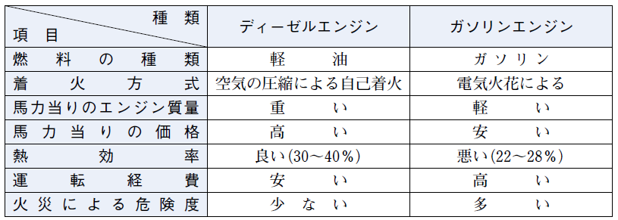
Үндсэн хөдөлгүүр
Дизель хөдөлгүүр ба бензин хөдөлгүүрийн харьцуулалт
Төрөл
Дизель хөдөлгүүр
Бензин хөдөлгүүр
Зүйл
Түлшний төрөл
Дизель (keiyu)
Бензин
Асалтын хэлбэр
Агаар шахалтын замаар өөрөө асдаг
Тогоор асдаг
Нэг морины хүч тутмын хөдөлгүүрийн чадал
Хүнд
Хөнгөн
Нэг морины хүч тутмын үнэ
Өндөр
Хялбар
Дулаан ашиглалт
Сайн (30-40%)
Муу (22-28%)
Ашиглалтын зардал
Хялбар
Өндөр
Түймрийн аюул
Цөөн
Олон
Материалын 16-р хуудас/ Нэмэлт материалын 12-р хуудас

Slide 14
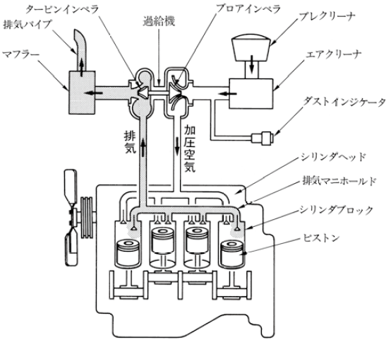
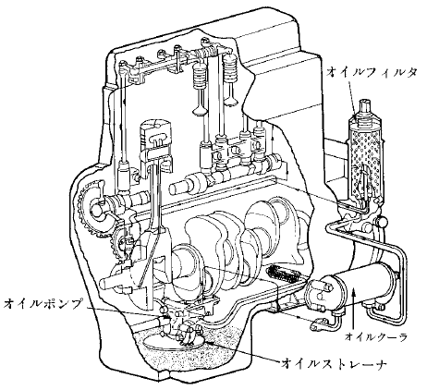
Дизель хөдөлгүүрийн бүтэц
Турбины сэнс
Турбо цэнэглэгч
Үлээгч сэнс
Урьдчилан цэвэрлэгч
Яндангийн хавхлага
Дуу намсгагч
Агаар цэвэршүүлэгч
Тосны шүүлтүүр
Тоосны үзүүлэлт хэмжигч
Хаягдал утаа
Даралтат агаар
Цилиндр толгой
Яндангийн олон талт төхөөрөмж
Цилиндр блок
Поршен
Тосны насос
Тос хөргөгч
Тосны шүүлтүүр
Сорох/ гадагшлуулах төхөөрөмжийн жишээ
Тосолгооны системийн жишээ
Материалын 18-р хуудас/ Нэмэлт материалын 12-р хуудас

Slide 15
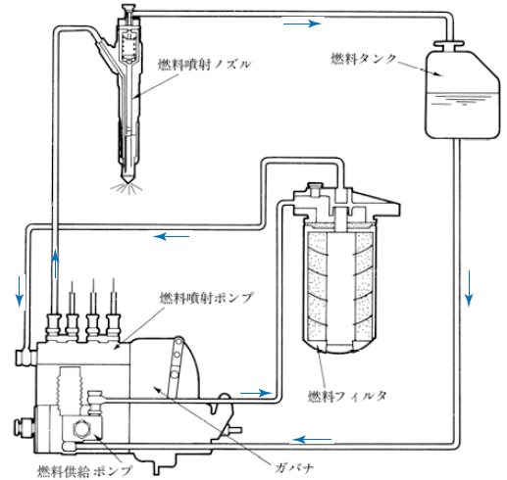
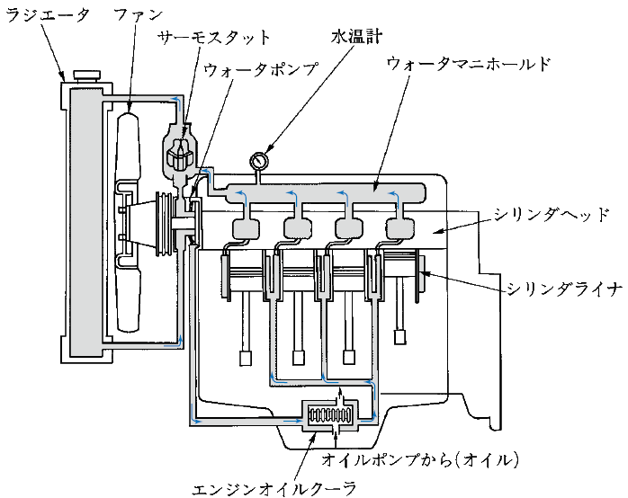
Дизель хөдөлгүүрийн бүтэц
Радиатор
Сэнс
Усны температур хэмжигч
Түлшний форсунк
Түлшний сав
Термостат
Усны насос
Усны олон талт төхөөрөмж
Цилиндр толгой
Цилиндр доторлогоо
Түлш шүрших насос
Түлшний шүүлтүүр
Тосны насосоос (тос)
Хөдөлгүүрийн тос хөргөгч
Түлшний насос
Тохируулагч
Усан хөргүүртэй хөдөлгүүрийн жишээ
Түлшний системийн жишээ
Материалын 19-р хуудас/ Нэмэлт материалын 13-р хуудас

Slide 16
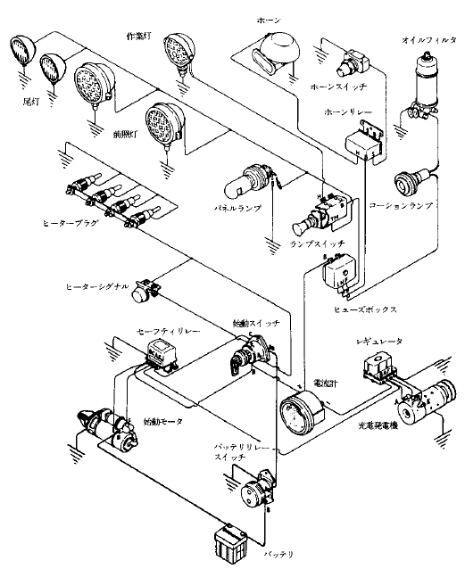
Дизель хөдөлгүүрийн бүтэц
Ажлын гэрэл
Сигнал
Тосны шүүлтүүр
Арын гэрэл
Сигналын товчлуур
Сигналын реле
Өмнөх гэрэл
Хянах самбарын гэрэл
Дохионы гэрэл
Халаагуурын залгуур
Лампын товчлуур
Халаагуурын дохио
Ажиллуулах товч
Гал хамгаалагчийн хайрцаг
Аюулгүйн реле
Регулятор
Амперметр
Ажиллуулах мотор
Цэнэглэгч
Батерейн релений товчлуур
Батерей
Цахилгаан хэлхээний жишээ
Материалын 20-р хуудас/ Нэмэлт материалын 13-р хуудас

Slide 17
Түлш/ Хөдөлгүүрийн тос
Хөдөлгүүрийн тос нь дараах үүрэгтэй.
① Тослох
② Хөргөх
③ Битүүмжлэх
④ Цэвэрлэх
⑤ Зэвнээс хамгаалах
Олон янзын нэршил бий ч барилгын машин механизмын ашиглалтын гарын авлагад заасан стандарт нэршлийг ашиглах шаардлагатай.
Материалын 22-р хуудас/ Нэмэлт материалын 13-р хуудас

Slide 18
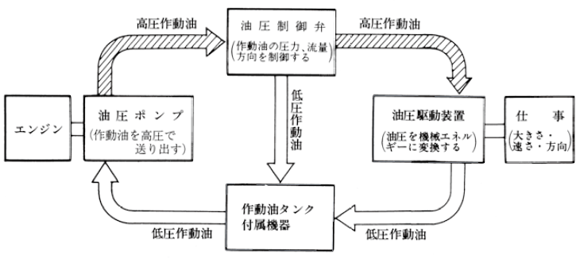
Гидравлик төхөөрөмж
Өндөр даралтат гидравлик тос
Гидравлик хяналтын хавхлага
(Гидравлик тосны даралт, урсгалын чиглэлийг хянах)
Өндөр даралтат гидравлик тос
Нам даралттай гидравлик тос
Гидравлик насос
(Гидравлик тосыг өндөр даралтаар илгээх)
Гидравлик хөтөч
(Тосны даралтыг механик энерги болгон хувиргах)
Ажил
(Хэмжээ/ Хурд/ Чиглэл)
Хөдөлгүүр
Гидравлик тосны савны дагалдах эд анги
Нам даралттай гидравлик тос
Нам даралттай гидравлик тос
Материалын 24-р хуудас/ Нэмэлт материалын 14-р хуудас

Slide 19
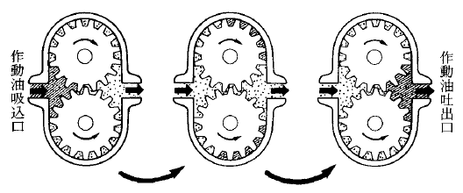
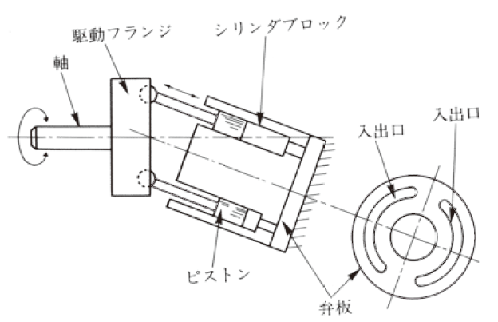
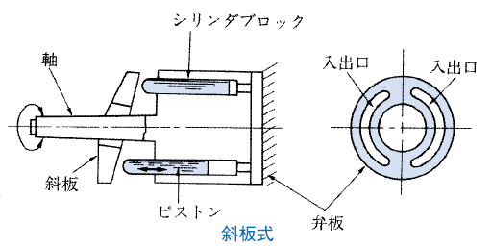
Гидравлик насос ① Араа насос ② Поршений насос налуу тэнхлэг, налуу диск хэлбэрийн
Гидравлик тос сорох порт
Гидравлик тос шахах порт
Араа насосны ажиллах зарчмын талаарх товч танилцуулга
Хөтөчийн фланж
Цилиндр блок
Тэнхлэг
Цилиндр блок
Орц, гарц
Тэнхлэг
Орц, гарц
Орц, гарц
Орц, гарц
Налуу диск
Поршен
Поршен
Хавхлагын хавтан
Хавхлагын хавтан
Налуу тэнхлэг хэлбэрийн налуу диск хэлбэрийн
Материалын 25-р хуудас/ Нэмэлт материалын 14-р хуудас

Slide 20
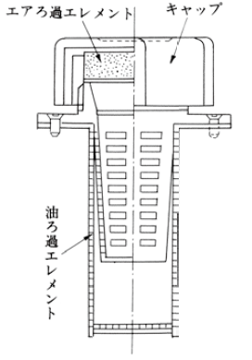
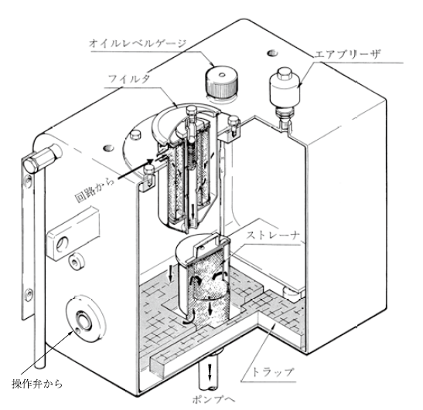
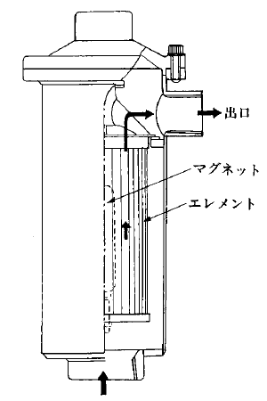
Гидравлик тосны сав
Холимог агаар амьсгалуулагч
Агаар шүүгч элемент
Таг
Гидравлик тосны сав
Тосны түвшин хэмжигч
Агаар амьсгалуулагч
Шүүлтүүр
Тос шүүгч элемент
Хэлхээнээс
Дамжуулах хоолойн шүүлтүүр
Шүүлтүүр
Гарц
Соронз
Элемент
Үйлдлийн хавхлагаас
Хавх
Насос руу
Материалын 31-р хуудас/ Нэмэлт материалын 14-р хуудас

Slide 21
3-р бүлэг Тээврийн хэрэгсэлд суурилсан барилгын машин механизмын жолоодлогын тоног төхөөрөмжийн бүтэц

Slide 22
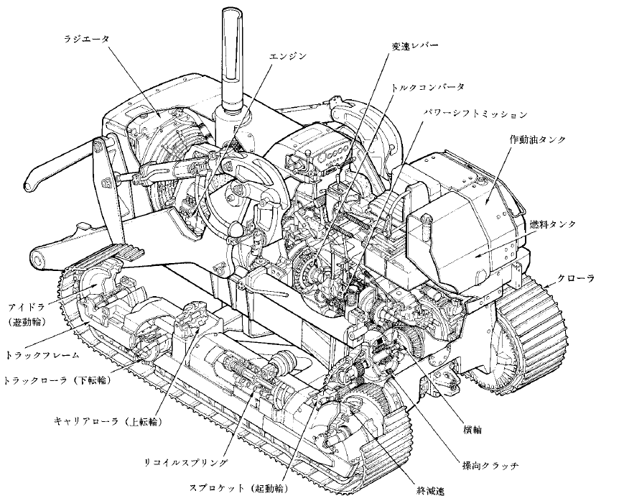
Гинжит трактор
Радиатор
Хурд өөрчлөх бариул
Хөдөлгүүр
Моментийн хөрвүүлэгч
Хүчний хроп
Гидравлик тосны сав
Түлшний сав
Гинж
Тайвшруулагч дамар (сул дугуй)
Ачааны машины хүрээ
Ачааны машины гинж (доод ролик)
Чиглүүлэгч гинж (дээд ролик)
Хэвтээ тэнхлэг
Буцагч пүрш
Удирдах редуктор
Зүтгэх дугуй (хөтлөх дугуй)
Сүүлийн удаашруулагч
Гинжит тракторын бүтцийн жишээ
Материалын 35-р хуудас/ Нэмэлт материалын 15-р хуудас

Slide 23
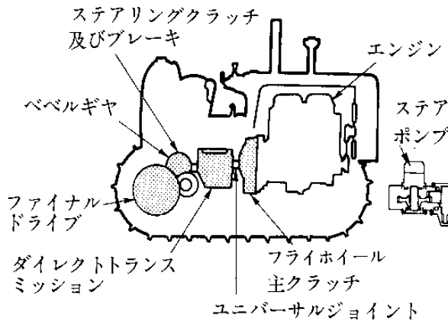
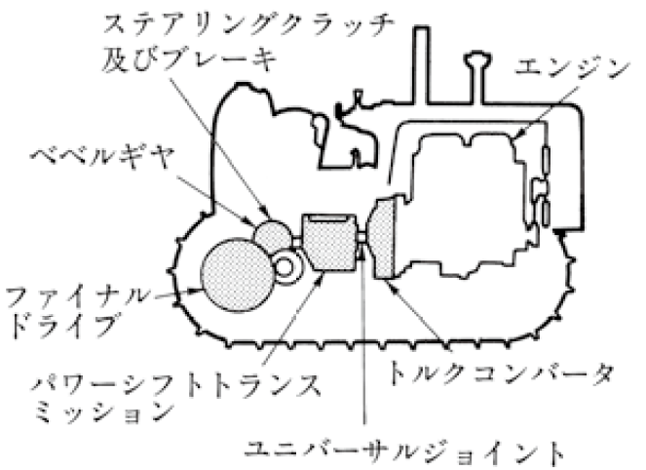
Гинжит трактор
Рулийн редуктор
болон тоормос
Хөдөлгүүр
Налуу араа
Рулийн насос
эцсийн
жолоодлого
Рулийн редуктор
болон тоормос
Хөдөлгүүр
Шууд хроп
Дискэн дугуйн гол редуктор
Налуу араа
Универсал холбогч
Шууд хөтөч хэлбэрийн хүч дамжуулах төхөөрөмжийн жишээ
эцсийн
жолоодлого
Хүчний хроп
Трансформатор
Универсал холбогч
Хүч шилжүүлэгч хэлбэрийн хүч дамжуулах төхөөрөмжийн жишээ
Материалын 35-р хуудас/ Нэмэлт материалын 15-р хуудас

Slide 24
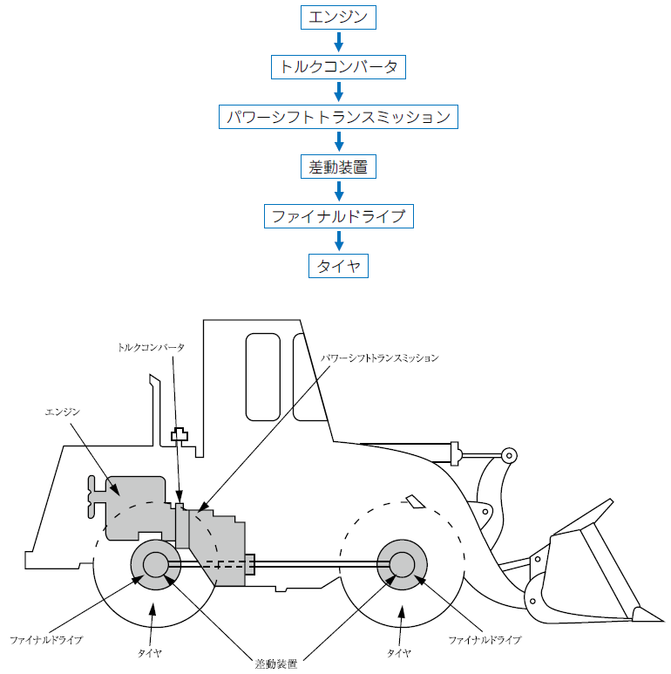
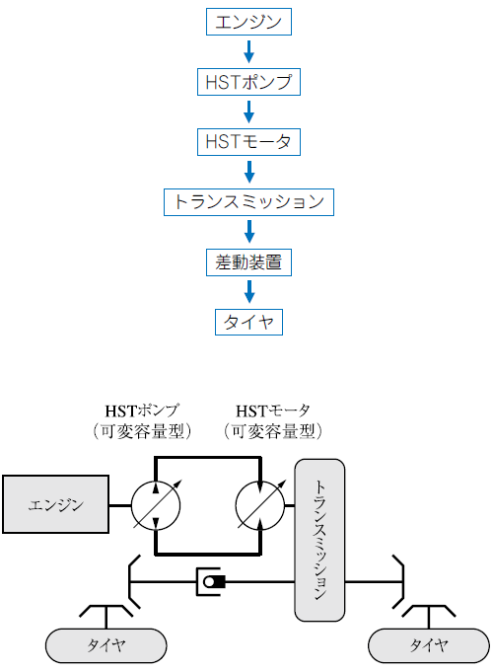
Дугуйт трактор
Хөдөлгүүр
Хөдөлгүүр
Моментийн хөрвүүлэгч
ГСТ насос
Хүчний хроп
ГСТ мотор
Дифференциал
Сүүлийн удаашруулагч
Хроп
Дугуй
Дифференциал
Моментийн хөрвүүлэгч
Дугуй
Хүчний хроп
Хөдөлгүүр
ГСТ насос
(хувьсах чадлын)
ГСТ мотор
(хувьсах чадлын)
Хөдөлгүүр
Хроп
Сүүлийн удаашруулагч
Дугуй
Дугуй
Сүүлийн удаашруулагч
Дугуй
Дугуй
Дифференциал
Моментийн хөрвүүлэгч хэлбэрийн хүч дамжуулалтын жишээ
ГСТ (Hydro-Static-Transmission) хэлбэрийн хүч дамжуулалтын жишээ
Материалын 47-р хуудас/ Нэмэлт материалын 16-р хуудас

Slide 25
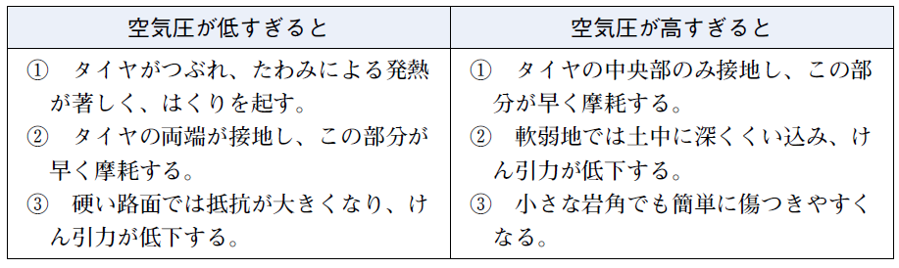
Дугуйт тракторын дугуй
Дугуйн даралт
Хийн даралт хэт бага бол
Хийн даралт хэт өндөр бол
① Дугуй бяцарч, муруйлтаас үүдэн их хэмжээний дулаан ялгарах бөгөөд улмаар мултрахад хүргэдэг.
② Дугуйн хоёр зах газарт хүрч, энэ хэсэг амархан элэгддэг.
③ Хатуу зам дээр эсэргүүцэл нэмэгдэж, зүтгүүрийн хүч буурна.
① Зөвхөн дугуйны гол хэсэг газарт хүрч энэ хэсэг амархан элэгддэг.
② Зөөлөн газарт хөрсөнд гүн шигдэж, зүтгүүрийн хүч буурдаг.
③ Жижиг чулууны өнцөгт ч амархан гэмтдэг.
Материалын 53-р хуудас/ Нэмэлт материалын 17-р хуудас

Slide 26
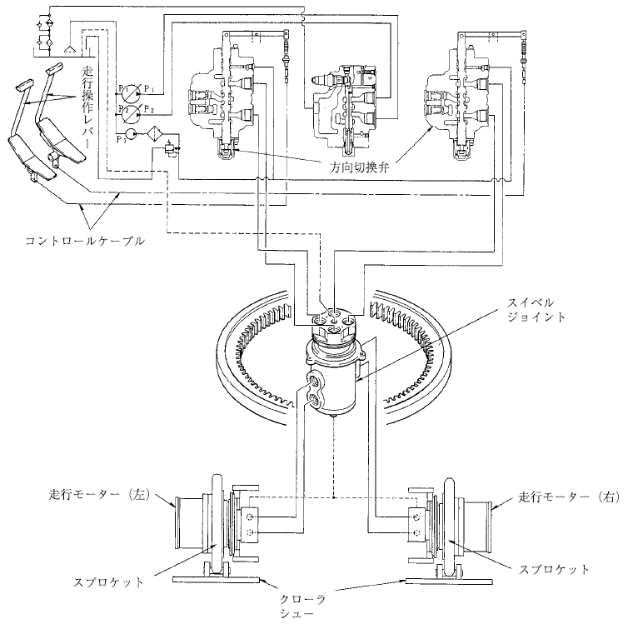
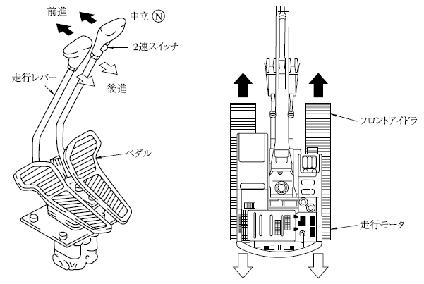
Гидравлик экскаваторт суурилсан барилгын машин механизм (гинжит)
Жолоодлогын рычаг
Чиглэлийн хяналтын хавхлага
Урагшлах
Төв
Хурд солигч товчлуур
Хяналтын кабель
Жолоодлогын рычаг
Ухрах
Нугасан холбоос
Урд тайвшруулагч дамар
Педал
Эргүүлэх мотор
Эргүүлэх мотор (зүүн)
Эргүүлэх мотор (баруун)
Гинжит механизмын жолоодлогын төхөөрөмжийн жишээ
Зүтгэх дугуй
Зүтгэх дугуй
Гинжний улавч
Гидравлик экскаваторт суурилсан барилгын машин механизмын гидравлик хэлхээний жишээ
Материалын 57-р хуудас/ Нэмэлт материалын 18-р хуудас

Slide 27
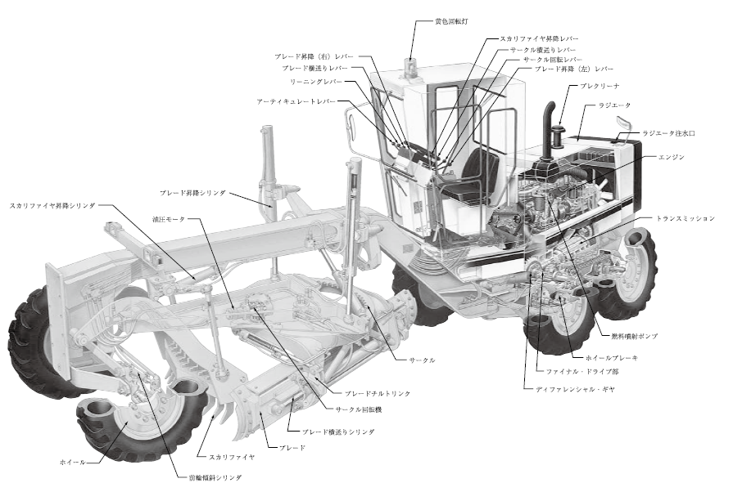
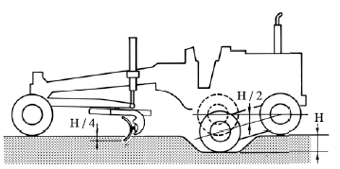
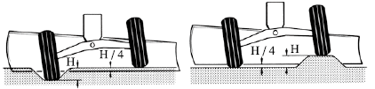
Автогрейдер
Автогрейдерийн бүтцийн жишээ
Шар эргэлдэгч гэрэл
Анжис өргөх рычаг
Хутга өргөх (баруун) рычаг
Тойрог хөндлөн шилжүүлэх рычаг
Хутга хөндлөн шилжүүлэх рычаг
Тойрог эргүүлэх рычаг
Налуулах рычаг
Хутга өргөх (зүүн) рычаг
Артикулет рычаг
Урьдчилан цэвэрлэгч
Радиатор
Радиаторын ам
Хөдөлгүүр
Анжис өргөгч цилиндр
Хутга өргөх цилиндр
Гидравлик мотор
Хроп
Түлш шүрших насос
Тойрог
Обудны тоормос
Хөтчийн сүүл хэсэг
Хутганы хазгай холбоос
Дифференциал араа
Тойргийг эргүүлэх машин
Хутга
Хутга хөндлөн шилжүүлэх цилиндр
Дээш, доош чичрэлтийн жишээ
Дугуй
Анжис
Урд дугуй хазайлтын цилиндр
Урд тэнхлэгийн хөдөлгөөний жишээ
Материалын 63-р хуудас/ Нэмэлт материалын 19-р хуудас

Slide 28
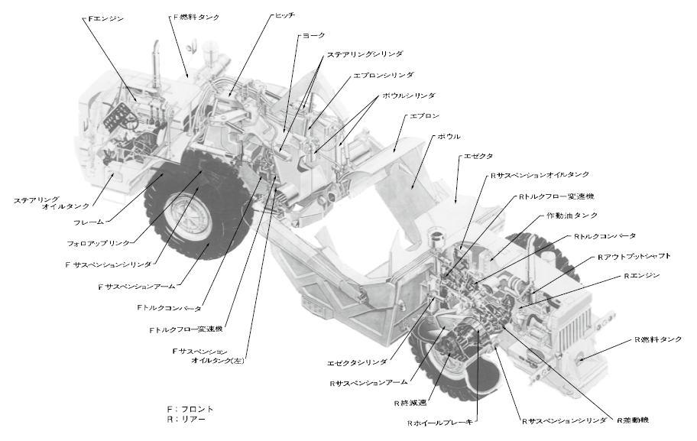
Хусагч
Моторт хусагчийн бүтцийн жишээ
F хөдөлгүүр
F түлшний сав
Чирэх
Мөр
Рулийн цилиндр
Хормогч цилиндр
Аяган цилиндр
Хормогч
Аяга
Эжектор
R Нумын тосны сав
Рулийн тосны сав
R Моментийн урсгал хөрвүүлэгч
Хүрээ
Гидравлик тосны сав
Follow up link
R Моментийн хөрвүүлэгч
F Нумын цилиндр
R Гаралтын гол
F Нумын гар
R Хөдөлгүүр
F Моментийн хөрвүүлэгч
F Моментийн урсгал хөрвүүлэгч
R Түлшний сав
F Нум
Тосны сав (зүүн)
Эжектор цилиндр
R Нумын гар
F: Урд
R: Хойд
R Сүүлийн удаашруулагч
R Обудны тоормос
R Нумын цилиндр
R Дифференциал редуктор
Материалын 66-р хуудас/ Нэмэлт материалын 20-р хуудас

Slide 29
4-р бүлэг Тээврийн хэрэгсэлд суурилсан барилгын машин механизмын жолоодлогын тоног төхөөрөмжтэй ажиллах

Slide 30
Жолоодлого эхлэх үед хэрхэн ажиллах
(1) Хөдөлгүүрийг асаахаас өмнө
(2) Хөдөлгүүрийг асаах
(3) Хөдөлгүүрийг асаасны дараа
Материалын 69-р хуудас/ Нэмэлт материалын 21-р хуудас

Slide 31
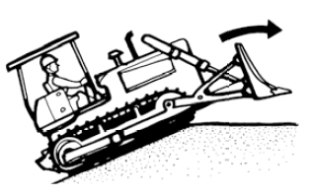
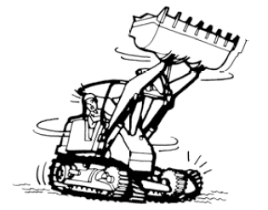
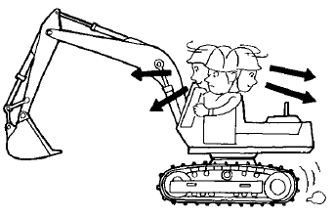
Жолоодох явцад хэрхэн харьцаж ажиллах
(1) Хөдлөх
(2) Жолоо барьж байхдаа
Уул толгод руу өгсөж гарсны дараа анхаарах зүйл
Өндөр хурдтай эргэх үед анхаарах зүйл
Урагшлах болон ухрах үедээ машины чиглэлийг шалгах
Материалын 72-р хуудас/ Нэмэлт материалын 23-р хуудас

Slide 32
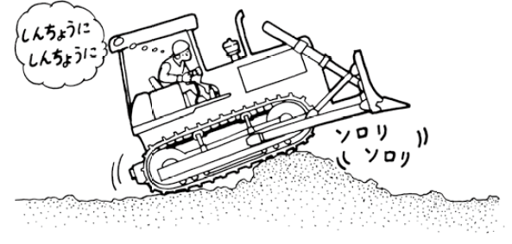



Жолоодох явцад хэрхэн харьцаж ажиллах
(3) Өгсөх/ уруудах, бусад
(4) Зогсоох
Болгоомжтой
Болгоомжтой
Удаан
Тэгшлэх
Бартаа туулах үед анхаарах зүйлс
Зөөлөн газарт ивүүр хэрхэн ашиглах жишээ
Налуу газарт ивээс хийх жишээ
Хурд өөрчлөх бариул
Сул зогсолт
5 минут орчим
Редукторын бариул
Тоормосны педал түгжээ
Налуу газарт зогсоох жишээ
Материалын 74-р хуудас/ Нэмэлт материалын 25-р хуудас

Slide 33

Зогсоолд (зогсоол) байрлуулах үед хэрхэн харьцаж ажиллах
Зогсоолд байрлуулах үед анхаарах зүйлс
Хагас шингэн товуд, тос г.м.
1 ・・・ Хагас шингэн товуд
2 ・・・ Антифриз
3 ・・・Тос
Материалын 76-р хуудас/ Нэмэлт материалын 27-р хуудас

Slide 34
5-р бүлэг Тээврийн хэрэгсэлд суурилсан барилгын машин механизмын ажлын тоног төхөөрөмжийн бүтэц, төрөл

Slide 35




Тракторт суурилсан барилгын машин механизмын ажлын тоног төхөөрөмжийн бүтэц, төрөл
Дамп цилиндр
Хажуугийн хүрээ
Хазгай штанг
Өргөх цилиндр
Өргөх гар
Шанага
Гинжит ковшийн гидравлик ажиллагааны жишээ
Өнцөгт бульдозерын жишээ
Шулуун бульдозерын жишээ
Анжист бульдозерын жишээ
Материалын 79-р хуудас/ Нэмэлт материалын 29-р хуудас

Slide 36






Тракторт суурилсан барилгын машин механизмын ажлын тоног төхөөрөмжийн бүтэц, төрөл
U бульдозерын жишээ
Засагч бульдозерын жишээ
Хавагчийн жишээ
Намгархаг газрын бульдозерын жишээ
Түлхэгч бульдозерын жишээ
Экскаватор (shoberu)-ын жишээ
Материалын 82-р хуудас/ Нэмэлт материалын 31-р хуудас

Slide 37


Аюулгүй ажиллагааны төхөөрөмжүүд
1 ・・・ Их гэрэл
2 ・・・ Анхааруулах төхөөрөмж
3 ・・・ Толгойн хамгаалал ба өнхрөхөөс хамгаалах хэрэгсэл (ROPS)
Өнхрөхөөс хамгаалах хэрэгслийн жишээ
Өргөх гарны тээглүүрийн жишээ.
Материалын 85-р хуудас/ Нэмэлт материалын 33-р хуудас

Slide 38



Экскаватор (shoberu)-т суурилсан барилгын машин механизмын ажлын тоног төхөөрөмжийн бүтэц, төрөл
Гарны цилиндр
Гар
Гарны цилиндр
Гар
Сум
Шанаганы цилиндр
Сум
Шанаганы цилиндр
Сумны цилиндр
Оосор
Сумны цилиндр
Оосор
Оосор зангилгаа
Драг экскаваторын хувин
Оосор зангилгаа
Экскаватор
Хүчит экскаватор
Хүчит экскаваторын хувин
Гидравлик экскаваторын ажлын тоног төхөөрөмжийн жишээ
Толгой
Тулах олс
Нээх хаах олс
Гар
Уриа
Олс
Нээх хаах олс
Бүрхүүл
Уриа
Үндсэн
гол
Тоолуур
Жин
Хумс
Механик Экскаваторт зориулсан Clamshell хувин (шанага)-гийн ажлын тоног төхөөрөмжийн жишээ
Материалын 86-р хуудас/ Нэмэлт материалын 35-р хуудас

Slide 39




Аюулгүй ажиллагааны төхөөрөмжүүд
Буух үед (түгжих)
Ажиллаж байх үед (түгжээг мултлах)
Эргэх бариул
Товчлуур
Цаг хэмжигч
Цахилгаан хавхлага
Стандарт
Байрлал
Батерей
Эргэх мотор
Хяналтын насос
Хөдөлгүүр
Гидравлик тосны сав
Түгжээ
Сул
Түгжих бариулын жишээ
Эргэх зогсоолын тоормосны жишээ
Мултарсан газар
Сум ороогч
Өргөх байрлал
Буцахаас хамгаалагч
А Хүрээ
Зогсоох болт
Сум
Сум
Боолтын урт
80°
Ажиллагааны нарийвчлал
Тохируулга хийх зориулалттай
Сумны уналтыг зогсоох төхөөрөмжийн жишээ
Сумны суналт агшилтыг зогсоох төхөөрөмжийн жишээ
Материалын 90-р хуудас/ Нэмэлт материалын 36-р хуудас

Slide 40



Автогрейдер
Эргэдэг араатай камер
Өргөх гар
Хутганы эргэлт
Налуу
Хутга өргөх (баруун)
Өндгөн холбоос
Өргөх холбоос
Хөндлөн дамжуулах арааны хайрцаг
Татлага
Тойрог
Хутга
Хутганы хазгай холбоос
Хутгат төхөөрөмжийн жишээ
Хутга өргөх (зүүн)
Татлага хөндлөн дамжуулагч
Анжист төхөөрөмжийн жишээ
Автогрейдерийн ажлын тоног төхөөрөмж ашиглалтын жишээ
Материалын 92-р хуудас/ Нэмэлт материалын 38-р хуудас

Slide 41


Хусагч
Хаман ачигч машин
Эжектор
Хормогчны гар
Цилиндр
Сум
Туузан дамжуулагч
Мөр
Гар
Аяга
Шанага
Эргэлдэгч хүрээ
Таслах
Ирмэг
Аяган цилиндр
Хормогч
Хусагчийн ажлын тоног төхөөрөмжийн жишээ
Хусах төрлийн ачигчийн ажлын тоног төхөөрөмжийн жишээ
Материалын 94-р хуудас/ Нэмэлт материалын 39-р хуудас

Slide 42
6-р бүлэг Тээврийн хэрэгсэлд суурилсан барилгын машин механизмын ажлын тоног төхөөрөмжтэй хэрхэн харьцаж ажиллах

Slide 43


Бульдозер 1 ・ ・ ・ Үндсэн ашиглалт
Авцуулах холбооны педал
Тоормосны педал
Хурд сааруулагч педал
Хөвөх
Доош (sage)
Зүүн тийш удирдах
Баруун тийш удирдах
Ухрах (хурдасгах)
Урагшлах (хурдасгах)
Зүүн тийш хазайлт
Баруун тийш хазайлт
Жолооны суудал
Дээш(age)
(Удирдах бариул)
Хурд өөрчлөх бариул
Урагшлах/ ухрах хосолмол
(Ажлын рычаг)
Бульдозерын ашиглалтын төхөөрөмжийн жишээ
Бульдозерын стандарт ажиллагааны хэлбэрийн
Материалын 97-р хуудас/ Нэмэлт материалын 41-р хуудас

Slide 44


Бульдозер 1 ・ ・ ・ Үндсэн ашиглалт
Өнцгийн хэмжээ
Шулуун бульдозер
Өнцөгт бульдозер
Өнцгийн жишээ
РАТ механизмын өнцгийн харагдах байдал
Материалын 99-р хуудас/ Нэмэлт материалын 42-р хуудас

Slide 45



Бульдозер 1 ・ ・ ・ Үндсэн ашиглалт
Бэхэлгээ
Хазайлтын хэмжээ
Хазайлт
РАТ механизмын хазайлтын харагдах байдал
Хазайлтын жишээ
Бэхэлгээ
Хутганы ирний өнцөг тохируулга
Материалын 100-р хуудас/ Нэмэлт материалын 42-р хуудас

Slide 46


Бульдозер 2 ・ ・ ・ Үндсэн ажиллагаа
Налуу газраар явах жишээ
Хутганы ашиглалтын жишээ
Материалын 101-р хуудас/ Нэмэлт материалын 43-р хуудас

Slide 47



Ухалтын ажил
①
②
③
Хажуугийн огтлох ажлын жишээ (а)
①
②
③
Ташуу түрэлтийн жишээ
④
⑤
⑥
Хутганы өндөр
40-50 см
Суваг шуудуу ухах ажлын жишээ
Хажуугийн огтлох ажлын жишээ (b)
Ус
Ус
①
②
Ус
Ус
③
④
Налуу ус зайлуулах (nori men haisui) жишээ
Хажуугийн огтлох ажлын жишээ (c)
Хажуугийн огтлох ажлын жишээ
Материалын 103-р хуудас/ Нэмэлт материалын 44-р хуудас

Slide 48




Шороо түрэх(oshido) ажил
2 шат түлхэх!
2 шат түлхэлтийн жишээ
Давтан түлхэх ажлын жишээ
Суваг шуудуу ухах ажлын жишээ
Зэрэгцэн шороо түрэх ажлын жишээ
Дэвсэн тэгшлэх ажлын жишээ
Материалын 105-р хуудас/ Нэмэлт материалын 46-р хуудас

Slide 49


Далан(morido)-гийн ажил
(Нягтруулах боломжтой)
(Нягтруулах боломжгүй)
(Нягтруулах боломжтой)
(Нягтруулах боломжгүй)
Далан(morido)-гийн ажлын нягтруулах жишээ
Далан(morido)-гийн ажлын жишээ
Материалын 107-р хуудас/ Нэмэлт материалын 47-р хуудас

Slide 50



Тэгшлэх ажил
Тэгш гадаргуу дээр хутгыг буулгах
Хутгыг өргөж буулгах
Нарийн тэгшилгээг автогрейдерээр хийх
Хутганы өргөн 1/4
Тэгшлэх ажлын жишээ
Өнгөц тэгшилгээний ажлын жишээ
Хутга хянах төхөөрөмжийн жишээ
Материалын 109-р хуудас/ Нэмэлт материалын 48-р хуудас

Slide 51






Хэрэглээний ажил
Цахилгаан хөрөөгөөр урьдчилан мод тайрах
Хулсан төгөлд гүнийг 20-30 см байлгах.
Үндэс, хог ургамал зайлуулах ажлын жишээ
Хулсан төглийн үндэс таслах жишээ
Анжист бульдозер
Бул чулуу зайлуулах ажлын жишээ
Хучилт зайлуулах ажлын жишээ
Буцааж булах ажил (umemodoshi sagyo)-ын жишээ
Материалын 109-р хуудас/ Нэмэлт материалын 50-р хуудас

Slide 52






Хавах ажил
(1) Хад чулуу хавах
(2) Ширхэг сөрж (sakame) хавах
(Муу)
(Сайн)
Дан бариулт хавагч болон олон бариулт хавагч
Хад чулуу болон ширхэг сөрж (sakame) хавах ажил
Хавалт хийх ажил
Зөөлөн газраар явах жишээ
Налуу уруудалт ба хөндлөн тэмдэгт
Зөөлөн газрын зориулалт бүхий улавчийн жишээ
Материалын 112-р хуудас/ Нэмэлт материалын 52-р хуудас

Slide 53

Ковш(shoberu)
Цахилгаан мониторинг систем
Чиглэл заагч
Зогсоолын тоормосны товчлуур
Дээш ба доош
Шилжүүлэгчийн товчлуур
Ажлын түгжээний товчлуур
Ажлын тоног төхөөрөмжийн хяналтын рычаг
Тоормосны педал
Хаазны педал
Ковшийн ашиглалтын төхөөрөмжийн жишээ
Материалын 115-р хуудас/ Нэмэлт материалын 56-р хуудас

Slide 54


Ковш(shoberu)
Өргөх гар болон шанага ашиглалтын жишээ
Ажиллах үеийн шанаганы өндрийн жишээ
Материалын 116-р хуудас/ Нэмэлт материалын 56-р хуудас

Slide 55




Ухалтын ажил
Ухалтын ажлын жишээ (1)
Ухалтын ажлын жишээ (2)
Гүний ухалт (sukashi bori) аюултай
Ухалтын ажлын жишээ (3)
Ухалтын ажлын жишээ (4)
Материалын 118-р хуудас/ Нэмэлт материалын 57-р хуудас

Slide 56



Ачилт, тээвэрлэлтийн ажил
Нугасны зүүний өндөр
Ачилтыг эхлэх
Төгсгөл
Ачилт, тээвэрлэлтийн ажлын жишээ
Ачилт хийсэн байдлын жишээ (1)
Тогтвортой
Нэг талд нь ачсан
Нэг талд нь ачсан тогтворгүй
Тогтворгүй
Ачилт хийсэн байдлын жишээ (2)
Материалын 119-р хуудас/ Нэмэлт материалын 58-р хуудас

Slide 57



Ачилт, тээвэрлэлтийн ажил
V хэлбэр (V шилжилт)
Ажлын объект
I хэлбэр (Хөндлөн шилжилт)
Ажлын объект
Load and carry аргын жишээ
① Хавтгай гадарга дээрх эргэлт
Тэгш гадаргуу дээр байсан ч хаа хамаагүй эргэлт хийж болохгүй.
Зарчмын хувьд, тэгш гадарга дээр ачилт хийх үед нүүрэн хэсгийн ойролцоо, түүнчлэн ачилт хийсний дараа нүүрэн хэсэг рүү чиглэхдээ оролтын амны ойр эргэлт хийнэ.
Буцах (урагшлах)
Ачилт
(Оролтын ам)
(Нүүрэн хэсэг)
Оролт
Тээвэрлэлт (урагшлах)
Эргэлт
L хэлбэр (L шилжилт)
Ажлын объект
T хэлбэр (T шилжилт)
Ажлын объект
② Өгсүү гадарга дээрх эргэлт
Нүүрэн хэсэг нь өгсүү (оролтын ам тал нь урвуу) тавцан дээр, ачаа асгарахаас сэргийлж голлож ухарч тээвэрлэнэ.
Эргэлт хийхдээ аль болох тэгш газрыг сонгож гадаргын байдлаас хамааран оролтын амны ойролцоо эргэлт хийх нь элбэг байдаг.
Эргэлт
Буцах (урагшлах)
(Нүүрэн хэсэг)
(Оролтын ам)
Тээвэр (ухрах)
Оролт
Хөндлөн огтлол
Жич) нь ковшийн хөдөлгөөн
Ачилт, тээвэрлэлтийн ажлын жишээ, V шилжилт
③ Урвуу гадарга дээрх эргэлт
Нүүрэн хэсэг нь урвуу (оролтын ам тал нь өгсүү) гадарга дээр, тээвэрлэхдээ нүүрэн хэсгийн ойролцоо эргэлт хийх бол буцахдаа ачаа асгарч буй эсэхээс хамааран тухай бүрт тэгш газрыг сонгон эргэлт хийнэ.
Оролтын ам, нүүрэн хэсэг хоорондын зай богино тохиолдолд ч дээрх зарчмаар эргэлт хийнэ.
Оролтын ажиллагааг хуваарилсан жишээ
Хамгийн их зайтай үед
Ухалтын ажлын жишээ (2)
Буцалт (ухрах)
(Оролтын ам)
Тээвэрлэлт (урагшлах)
(Нүүрэн хэсэг)
Нүднээс 20 см зайтай
Оролтын ам
Оролт
Налуулаг 0%
10%
Ачилт
Хөндлөн огтлол
Оруулах ажиллагааны жишээ
Материалын 121-р хуудас/ Нэмэлт материалын 59-р хуудас

Slide 58


Гидравлик экскаватор (экскаватор)
Ажлын рычаг
Гар түлхэгч
Сум
доош
Баруун эргэлт
Шанага
Ухалт
Шанага
Асгах (dampu)
Зүүн эргэлт
Гар татагч
Сум
дээш
(Зүүн талын рычаг)
(Баруун талын рычаг)
Гидравлик экскаваторын ашиглалтын төхөөрөмжийн жишээ
Зүүн талын ажлын рычаг
Жолоолдлогын рычаг (педал)
Баруун талын ажлын рычаг
Урагшлах
Ухрах
Сумыг доошлуулах(sage)
Гар түлхэгч
Зүүн тийш явах
Рычаг
(педал)
Баруун тийш явах
Рычаг
(педал)
Зүүн эргэлт
Баруун эргэлт
※ 2 рычагт (педалт) гинжитийн хувьд
Шанага
Ухалт
Сумыг дээшлүүлэх(age)
Шанага
Асгах (dampu)
Гар татагч
Жолооны суудал
JIS стандарт ажиллагааны аргачлал
Материалын 123-р хуудас/ Нэмэлт материалын 62-р хуудас

Slide 59


Гидравлик экскаватор (экскаватор)
(а) Барилгын шуудуу, суурийн малталт
(б) Газрын гадаргууд гүехэн ухалт хийх
(в) Налуу (nori men)-г хусах
(г) Шуудуу ухалт
(a) Өгсөх журам
Гидравлик экскаватор (экскаватор)-аар хийх суурь ажлын жишээ
Буцаах
Шанагыг аль болох доош буулгах
Энэ байрлалаас буцаах
Энэ байрлалд шанагыг өргөх
(б) Уруудах журам
Шанаганы байрлалыг хадгалсан хэвээр уруудах
Энэ байрлалд шанагыг өргөх
Шанагыг буцаах
Өгсөх, уруудах журам
Материалын 123-р хуудас/ Нэмэлт материалын 63-р хуудас

Slide 60



Ухалтын ажил
Шанаганы цилиндр
Гарны цилиндр
Гар
Шанаганы цилиндр
Холбоос
Хутганы ирний өнцөг
Гидравлик экскаватор (экскаватор)-аар хийх суурь ажлын жишээ
Замын хөвөөнд ухалт хийх үеийн гинжний чиг
Гараар ухалтыг хамгийн үр дүнтэй хийх хүрээ
Материалын 126-р хуудас/ Нэмэлт материалын 65-р хуудас

Slide 61







Ачилт хийх
10-11тн асгах (dampu)
Ачилтын жишээ (1)
Ачилтын жишээ (2)
Эргэлтийн өнцгийг багасгах
Ачилтын жишээ (4)
Дурант гарны жишээ
Энэ зайг баримтална
Ачилтын жишээ (3)
Ачилтын жишээ (5)
Урт гарны жишээ
Материалын 128-р хуудас/ Нэмэлт материалын 66-р хуудас

Slide 62




Гидравлик экскаватор (ачигч экскаватор)
Налуугийн өргөн
Ухалтын гадаргуу
Урьдчилан тооцоолсон ёроол
Ёроол
Налуу
Ус зайлуулалтыг тооцсон дээд хэсгийн ухалтын ажлын жишээ
Доод хэсгийн ухалтын ажлын жишээ
● Эргэлтийн өнцгийг аль болох багасгах
Нэвтрэх
Гарах
Шулуун ухалтын ажлын жишээ
Паралель ухалтын ажлын жишээ
Материалын 131-р хуудас/ Нэмэлт материалын 69-р хуудас

Slide 63


Гидравлик экскаватор (ачигч экскаватор)(shoberu)
Хажуугийн налуу төрлийн шатлан ухах аргын жишээ
Хайрцагт төрлийн шатлан ухах аргын жишээ
Материалын 133-р хуудас/ Нэмэлт материалын 71-р хуудас

Slide 64


Гидравлик экскаватор (ачигч экскаватор)
(а) Их таслах өнцөг
(b) Бага таслах өнцөг
Шанаганы таслах өнцөг
(а) Ижил гадаргуу дээр буулгагч машин(dampu)д ачилт хийх
(b) Өндөр газарт ачааны машинд ачилт хийх
(с) Овоолсон шороон дээр хөрс асгах
(d) Туузан дамжуулагч, бункерт ачилт хийх
(е) Хажуу тийш эсвэл хойш шороо асгах
Ачигч экскаватораар ачсан хөрс асгах жишээ
Материалын 133-р хуудас/ Нэмэлт материалын 72-р хуудас

Slide 65

Экскаваторт (shoberu)-т зориулсан Clamshell хувин (шанага)
(а) Барилгын талбай дахь үндэс таслах
(b) Овоолго
(с) Буулгагч(dampu)ид ачилт хийх
Экскаватор(shoberu)-т зориулсан Clamshell хувин (шанага)-гаар ажиллах жишээ
(d) Өндөр газар дахь контейнерт ачилт хийх
Материалын 136-р хуудас/ Нэмэлт материалын 74-р хуудас

Slide 66


Драглайн экскаватор
(а) Газар доорхи налуу (nori men) ухах
Ихэвчлэн 30°-с дээш байдаг
(b) Барилгын суурийн үндэс таслах, дүүргэгч цуглуулах
(с) Суваг, шуудуу ухах
Сумны хязгаарын өнцөг
(d) Газар дээрх ижил гадаргуу дээр ачилт хийх
(е) Ажлын самбараас доор ачилт хийх
Драглайн экскаватораар ухалт, ачилтын ажил хийх жишээ
(f) Бункерт ачилт хийх
Материалын 137-р хуудас/ Нэмэлт материалын 76-р хуудас

Slide 67




Автогрейдер 1 ・ ・ ・ Үндсэн жолоодлого
Хөрсний чанар ба өнцөг
Анжис өргөх
Артикулет
Хөрсний чанар
Өнцгийн хэмжээ (θ)
Өнцгийн хэмжээ
Татах
Түлхэх
Түлхэх
Татах
Хатуу хөрс
Тойрог хөндлөн шилжүүлэх
Зөөлөн хөрс
Налуу
Шороо бөөгнүүлэх
Түлхэх
Татах
Түлхэх
Татах
Тэгшилгээ
Тойрог эргэлт
Хутга хөндлөн шилжүүлэх
Татах
Түлхэх
Түлхэх
Татах
Таслах өнцөг тохируулагч бэхлэх болт
Хутга өргөх (зүүн)
Хутга өргөх (баруун)
Хутга
Татах
Татах
Түлхэх
Түлхэх
Хутганы ирний өнцөг
Автогрейдерийн жолоодлогын төхөөрөмжийн жишээ
Таслах өнцөг
Хутганы ирний өнцөг
Анжисны таслах өнцөг
Материалын 140-р хуудас/ Нэмэлт материалын 77-р хуудас

Slide 68



Автогрейдер 2 ・ ・ ・ Үндсэн ажил
Ачааны жингээс шалтгаалан урагшлах чиглэл
Чигээрээ урагшлах
Налуу урагшлах чиглэл
Зүүн эргэлт
Хаялга
Налуулах жолоодлого
Дугуй налах чиглэл
Зүүн эргэхэд чиглэсэн дугуй налуулалт
(B) Арын дугуй ба хутга, хутга ба
хүрээ хоорондын шүргэлцээ
(C) Хутга, анжис хоорондын шүргэлцээ
(A) Урд дугуй ба хутга хоорондын шүргэлцээ
Хутгатай шүргэлцэх жишээ
Материалын 142-р хуудас/ Нэмэлт материалын 79-р хуудас

Slide 69






Бусад гүйцэтгэж болох ажлууд
Цас түрэгч
Хазгай газарт тайралт хийх байрлалын жишээ
Цас түрэгчээр ажиллах жишээ
Мөрлөх байрлалын жишээ
Офсет хэмжээ
Таслах өнцөг
Артикулет ашигласан офсет байдал
Анжисны таслах өнцөг
Артикулет U эргэлт
Офсет явалт
Материалын 144-р хуудас/ Нэмэлт материалын 79-р хуудас

Slide 70






Хусагч (моторт хусагч)
Тоормосны педал
Хаазны педал
Хурд өөрчлөх бариул
Аяга ажиллуулах рычаг
Хормогчийг ажиллуулах рычаг
Эжектор ажиллуулах рычаг
Аягыг хэт өргөх(age)өөс болгоомжилно
Төвөөс зугтах хүчний үйлчлэлээр дугуй мултрахаас болгоомжлох шаардлагатай
Барих педал
Дифференциал араа түгжих педал
Хусагчийн ашиглалтын төхөөрөмжийн жишээ
Дундаж ухах гүн
Ачилтын эхлэл
Дундаж ухах гүн
Ачилтын эхлэл
Ачилтын төгсгөл
Ачилтын төгсгөл
Ухалтын дарааллын жишээ
Аягыг хэт өргөсөн(age)
Хормогчийн өмнө хэт их элс шороо овоолсон
Дундаж ухах гүн
Ухалтын гүн жигд биш
Аягыг буулгах(sage) өргөн
Аягыг өргөх (age) өргөн
Аяга ажиллуулах хугацаа
Хормогчны ашиглалт
Аягыг хэт эрт буулгасан
Зөв үйлдэх
Аягыг хэт оройтож өргөсөн (age)
Шороо тараах ажлын жишээ
Аяга буулгах(sage) өргөн хэт их
Ухалтын үндсэн ажлын жишээ
Материалын 147-р хуудас/ Нэмэлт материалын 82-р хуудас

Slide 71


Хусагч (чирэгдэх төрөл)
Үндсэн жолоодлогын хувьд 6.1.1 дэх бульдозертой ижил.
Бульдозерын ашиглалтын төхөөрөмжийн жишээ
Чирэгдэх төрлийн хусагч ажиллаж буй байдал
Материалын 150-р хуудас/ Нэмэлт материалын 85-р хуудас

Slide 72

Гинжит хаман ачигч машин
Гинжит хаман ачигч машинд 6.1.2 дэх том оврын ковш, хусах төрлийн ачигч голчлон багтдаг. Энд хусах төрлийн ачигчийн талаар тайлбарлая.
Гар ба эргэгчийг ажиллуулах
Гинж (зүүн) ажиллуулах
Гинж (баруун) ажиллуулах
Сум болон хувин ажиллуулах
Шанаганы тохиргоо болон дамжуулагчийг дээш/ доош ажиллуулах
Жолооны суудал
Дамжуулагчийг ажиллуулах
Гидравлик түгжээ
Хусах төрлийн ачигчийн ашиглалтын төхөөрөмжийн жишээ
Материалын 154-р хуудас/ Нэмэлт материалын 86-р хуудас

Slide 73






Тээврийн хэрэгсэлд суурилсан барилгын машин механизмыг зөөвөрлөх
Трэйлерийн ачааны тавцан
Авирах тавцан
Хумстай өгсөх авирах тавцан
Ачих механизмын даац, хумстай авирах тавцангийн хамаарлын жишээ
Ашиглах авирах тавцангийн тоо
Хэлбэр дүрс хэмжээ
Урт x өндөр x өргөн (мм)
15°-с бага
Ачигч механизмын даац (тн)
Материал
Тоо ширхэг
Авирах тавцан ашиглалтын жишээ
Хөнгөн цагаан хайлш
Хөнгөн цагаан хайлш
Тээврийн хэрэгслийн ачааны тавцангийн төв ба ачих механизмын төв шугам
Тээврийн хэрэгслийн ачааны тавцан
Авирах тавцангийн төв ба гинжний төв шугам
Хөнгөн цагаан хайлш
Гидравлик хоолой (housu)
Авирах тавцан
Гинж
Ачих байрлал
Ивээс
Төмөр татлага
Зөөлөвч (ate mono)
Баглах материал (yawara)
Төмөр татлага
Ивээс
Рычагны түгжээ
Дэр мод
Хөлийн тавиур
Хутга (хөрс зайлуулах хавтан) U хүрээ
Төмөр татлага
Ивээс
Зөөлөвч (ate mono)
Баглах материал (yawara)
Рычагны түгжээ
Төмөр татлага
Трэйлерт бэхлэх жишээ
Хөлийн тавиур ашиглах жишээ
Материалын 157-р хуудас/ Нэмэлт материалын 88-р хуудас

Slide 74
7-р бүлэг Тээврийн хэрэгсэлд суурилсан барилгын машин механизмын үзлэг, засвар үйлчилгээ

Slide 75



Холбогдох хууль тогтоомжууд, ерөнхий анхаарах зүйлс
Холбогдох хууль тогтоомжууд
Үзлэг шалгалтын ангилал
Заалт
Хийх этгээд/ сертификат
Үзлэг, шалгалтын хүснэгтийг хадгалах хугацаа
Ажил эхлэхээс өмнөх үзлэг
Хөдөлмөрийн аюулгүй байдал, эрүүл ахуйн журам 170 дугаар зүйл
171 дүгээр зүйл
Жолооч/ Оператор
※ Үзлэгийн хүснэгтийг машин механизмын ашиглалтын хугацаанд
Сайн дурын тогтмол шалгалт (teiki jishu kensa)
(Сард 1 удаа)
Хөдөлмөрийн аюулгүй байдал, эрүүл ахуйн журам 168 дугаар зүйл
169 дүгээр зүйл
171 дүгээр зүйл
Байгууллагаас (аюулгүй байдлын шинжээч) томилсон этгээд
Үзлэгийн хүснэгтийг 3 жил
Хөдөлмөрийн аюулгүй байдал, эрүүл ахуйн журам 167 дугаар зүйл
169 дүгээр зүйл
169-2 дугаар зүйл
171 дүгээр зүйл
Тусгай сайн дурын үзлэг шалгалт
(Жилд нэг удаа)
Байгууллагын доторх байцаагч
Мэргэшсэн байгууллагын байцаагч
Үзлэгийн хүснэгтийг 3 жил
(Шалгасан тэмдэглэгээг хавсаргах)
※ Хуулинд заагаагүй боловч машин механизмын ашиглалтын хугацаанд үзлэгийн дүнг хадгалах нь зүйтэй.
Үзлэг шалгалт хийхэд анхаарах зүйлс
Үзлэгийн үеэр нэвтрэхийг хориглоно
(Барилгын ослоос урьдчилан сэргийлэх аюулгүй ажиллагааны нийтлэг тэмдэг, тэмдэглэгээ-Гадаад хэл дээр байрлуулах жишээ)
Материалын 163-р хуудас/ Нэмэлт материалын 92-р хуудас

Slide 76




Өдөр тутмын үзлэг (nichijou tenken)-ийн журам Хөдөлгүүрийг асаахаас өмнө
Гидравлик тосыг харагдах байдлаар нь ялгах аргачлал
Харагдах байдал
Үнэр
Шалтгаан
Өнгө нь сүүн цагаан болж өөрчлөгдсөн
Хэвийн
Ус холилдсон
Өнгө нь хар хүрэн болж өөрчлөгдсөн
Өмхий үнэртэй
Муудсан
Жижиг хар толботой
Хэвийн
Хогтой
Хөөсөрсөн
-
Хагас шингэн товуд холилдсон
Сум
Гар
Үзлэг, сэлбэлт хийх үеийн байрлалын жишээ
Дугуйны үзлэг
Цахилгааны системд засвар үйлчилгээ хийхдээ батерейны (-) талыг салгах.
Материалын 164-р хуудас/ Нэмэлт материалын 94-р хуудас

Slide 77




Өдөр тутмын үзлэг (nichijou tenken)-ийн журам Хөдөлгүүрийг асаасны дараа
Утааны өнгө, шалгуур
Утааны өнгө
Шалгуур
Хар
Цайвар шар
Цагаан/ хөх
Саарал
Өнгөгүй
Агаар түлшний хольц их, дутуу шаталттай
Агаар түлшний хольц бага
Тос шатсан, хугацааны хувьд тохиромжгүй
Агаар түлшний хольц их, түүнчлэн тос шатсан
Агаар түлшний хольц тохиромжтой бөгөөд бүрэн шаталттай
А: Педалыг бэхлэх өндөр
В: Шалны хавтан хоорондын завсар
C: Чөлөөт хөдөлгөөн
ABC: Гишгэх
Авцуулах холбооны тохиргоо
Ажиллагааны үзлэг
Хураахдаа анхаарах зүйл
Материалын 170-р хуудас/ Нэмэлт материалын 94-р хуудас

Slide 78
Ажиллуулах явцад хэвийн бус байдал илрэх үеийн үзлэгийн журам
Ажиллуулах үеэр барилгын машин механизм эвдэрсэн мэт санагдвал,
машин механизмыг даруй хавтгай гадаргуу дээр зогсоон,
гэмтэлтэй хэсгийн талаар хариуцсан хүнд мэдэгдэж,
засварласны дараа ажлыг гүйцэтгэх шаардлагатай.
Материалын 172-р хуудас/ Нэмэлт материалын 98-р хуудас

Slide 79
8-р бүлэг Аюулгүй жолоодлогын дүрэм, дохио өгөх, зохицуулалт хийх удирдамж

Slide 80


Аюулгүй жолоодлогын дүрэм
Буухдаа хөдөлгүүрийг унтраах
Үзлэгийн дүнг шалгах
Материалын 175-р хуудас/ Нэмэлт материалын 99-р хуудас

Slide 81

Дохио өгөх, зохицуулалт хийх удирдамж
<Шүглэн дохио> <Дуут дохио>
• Аюулгүй: 2 удаа богино шүгэлдэх, давтах • Аюулгүй: Зүгээрээ (orai), Зүгээрээ (orai)
• Зогс: Уртаар шүгэлдэх • Зогс: Зогс (stoppu)
Зохицуулагч нь жолооч/оператор эсвэл ажлын механизмаас харахад амархан танигдах хувцас өмсөж, мэдэгдэхүйц байрлалд зогсож ажиллана.
Материалын 179-р хуудас/ Нэмэлт материалын 101-р хуудас

Slide 82
9-р бүлэг Хүч ба цахилгааны талаарх мэдлэг

Slide 83


Хүчний момент
Хүчний момент
Уналтын цэг
Машины даац
Шанага хүртэлх урт
Уналтын үйлчлэл
Материалын 181-р хуудас/ Нэмэлт материалын 102-р хуудас

Slide 84


Масс ба харьцангуй нягт
Эзлэхүүний товч томъё
Юмны хэлбэр дүрс
Эзлэхүүний товчилсон томъё
Нэршил
Дүрс
Объектын масс = эзлэхүүн x харьцангуй нягт
Тэгш өнцөгт
Өндөр
Урт x өргөн х өндөр
Өндөр
Өргөн
Диаметр
Цилиндр
Өндөр
(Диаметр) ² х өндөр x 0.8
Диаметр
Объектын нэгж эзлэхүүний масс
Диск
Зузаан
(Диаметр) ² х зузаан х 0.8
Обьектын төрөл
1м³-т ногдох масс (тн)
Обьектын төрөл
1м³-т ногдох масс (тн)
Бөмбөлөг
Диаметр
(Диаметр) ³ x 0.53
Хар тугалга
Зэс
Ган
Цутгамал төмөр
Хөнгөн цагаан
Элс
Шохой (нунтаг)
Кокс
Хагас бөмбөлөг
Өндөр
(Өндөр) ²×
(Диаметр x 3-Өндөр x 2) x 0.53
Царс
Нарс
Хуш
Кипр
Адамын мод (Paulownia)
Диаметр
Конус
Өндөр
(Диаметр) ² х өндөр x 0.3
Бетон
Шороо
Хайрга
Диаметр
Дээд талын диаметр
Өндөр
[(Суурийн диаметр) ² + Суурийн диаметр x Дээд талын диаметр + (Дээд талын диаметр) ² ] x Өндөр x 0.3
Огтлогдсон конус
Жич) Модон материалын масс нь хуурай үеийн масс юм. Шороо, хайрга, элс, шохой, коксын хувьд тодорхой нэгжийн масс
Суурийн диаметр
Тойрог
Өргөний хэмжээ
Зузаан
Урт x өргөн x зузаан x 0.53
Өндөр
Уртын хэмжээ
Ёроолын тойрог
Ёроолын талбай x өндөр ÷ 3
(Ёроолын талбай = ёроолын тойрог x ёроолын өндөр ÷ 2)
Гурвалжин пирамид
Ёроолын өндөр
Ёроол
Материалын 188-р хуудас/ Нэмэлт материалын 103-р хуудас

Slide 85



Хүндийн төв, объектын тогтвортой байдал (suwari)
Хүндийн төвийг тооцох арга
Хүндийн төвийн эгц дээр тогтвортой
Хүндийн төвөөс хазайсан
Хазайсан, хөдөлгөөнтэй тул аюултай
[Тогтвортой]
[Төв]
[Тогтворгүй]
[Тогтвортой]
[Тогтвортой]
Объектын тогтвортой байдал
Хүндийн төв
Материалын 189-р хуудас/ Нэмэлт материалын 104-р хуудас

Slide 86





Объектын хөдөлгөөн
Жигд бус хөдөлгөөн
Жигд хөдөлгөөн
Обьект
Төвд тэмүүлэх хүч
Төв (гар)
Төвөөс зугтах хүч
Хурд ба хурдатгал
Төвөөс зугтах хүч/ Төвд тэмүүлэх хүч (a)
Төвөөс зугтах хүч/ Төвд тэмүүлэх хүч (b)
Төвөөс зугтах хүчний нөлөөгөөр өнхрөх
Статик үрэлт
Материалын 194-р хуудас/ Нэмэлт материалын 105-р хуудас

Slide 87

Цахилгааны талаарх мэдлэг
Хүний биеэр цахилгаан гүйдэл дамжих үеийн хариу урвал нэгж мA (миллиампер)
Хувьсах гүйдэл (AC)
Шууд гүйдэл (ＤC)
Тогонд цохиулах үеийн нөлөөлөл
Эрэгтэй хүн
Эмэгтэй хүн
Эрэгтэй хүн
Эмэгтэй хүн
1. Бага зэрэг жирэлзэх
2. Өвдөлттэй шоконд орох
(Гэвч булчин чөлөөтэй ажиллана)
3. Өвдөлттэй шоконд орох
(Булчин чангарч, амьсгал давчидна)
4. Хормын төдийд үхэлд хүргэж болзошгүй
Жич) 1 мА нь 1/1000А (ампер).
Жич) 1мА нь 1/1000А (ампер).
Материалын 202-р хуудас/ Нэмэлт материалын 109-р хуудас

Slide 88

Цахилгааны талаарх мэдлэг
Цахилгааны утаснаас тусгаарлах зай
Цахилгаан хэлхээ
Тусгаарлалтын хамгийн бага зай (м)
Цахилгаан хүчдэл (V)
Хөдөлмөрийн стандартын газрын захирлын мэдэгдэл ※
Эрчим хүчний компанийн стандарт үзүүлэлт
Түгээх шугам
100/200-с доош
1.0-с дээш
2.0-с дээш
Өндөр хүчдэл
(Жич) ※1975 оны 12-р сарын 17-ны өдрийн 759 тоот мэдэгдэл
(Түгээх шугам)
(Өндөр хүчдэл)
Хиймэл газардуулга
Өндөр хүчдэл
Өндөр хүчдэлийн түгээх шугам
Аюулгүй
Хэт өндөр хүчдэл
Өндөр хүчдэл
Бууруулагч шугам
Трансформатор хүртэлх өндөр хүчдэлийн шугам тул болгоомжлох шаардлагатай
Аюулгүй
Аюулгүй
Аюулгүй
Аюулгүй
Нам хүчдэлийн шугам
Аюулгүй
(Жич)
Шон дээр суурилуулсан гүйдлийн трансформатор
Аюулгүй
Хороолол тал
Авто зам тал
Түгээх шугамуудын (өндөр хүчдэл) ихэнх нь ган цамхаг хэлбэртэй байдаг боловч гэрлийн шон байж болохыг мөн анхаарна уу.
Тусгаарлах зай
Материалын 203-р хуудас/ Нэмэлт материалын 109-р хуудас

Slide 89
10-р бүлэг Геологийн ба барилгын ажлын талаарх мэдлэг

Slide 90



Хадны шинж чанар, шороо
Хад чулуулгийн хатуулгийн ангилал
Ангилал
Шахалтын бат бэх чанар (Н/мм ² )
Уян долгионы хурд (км/с)
Хадны төрлийн жишээ
Зөөлөн чулуулаг
1.5-с бага
Гуравдагч эриний шаварлаг чулуу, элсэн чулууны зарим хэсэг
Дунд зэргийн хатуу чулуулаг
Гуравдагч эриний тунамал чулуулгийн ихэнх
Хатуу чулуулаг
Палеозойн болон Мезозойн эрины тунамал чулуулаг
Магмит чулуулаг болон метаморф чулуулгийн ихэнх
150-с дээш
5.0-с дээш
Цахиур, хатуу элсэн чулуу, габброгийн зарим хэсэг
Зиабаз зэрэг магмын зарим чулуулаг
Гнейс, кварцан шист, роговит
Туйлын хатуу чулуулаг
Даац
Ширхэгийн диаметр
Даац
Нарийн ширхэгтэй элс
Бүдүүн ширхэгтэй элс
Нарийн ширхэгтэй хайрга
Дунд ширхэгтэй хайрга
Бүдүүн ширхэгтэй хайрга
Ус ба агаар
Ус ба агаар
Нягтруулах
Шавар
Лаг
Элс
Хайрга
Ширхэгийн диаметр, түүний нэршил
Байгалийн шороо
Нягтруулсан
Хөрс нягтруулалтын бүтэц
Материалын 207-р хуудас/ Нэмэлт материалын 111-р хуудас

Slide 91

Хөрсний найрлага
Бүхэл (хөрсний ширхэг)
Зай
Хий
Шингэн
W : Хөрсний нийт масс
Ws : Хөрсний ширхэгийн масс
Ww : Усны масс
Wa : Агаарын масс (= 0)
V : Хөрсний нийт эзлэхүүн
Vs : Хөрсний ширхгийн эзлэхүүн
Vw : Усны эзлэхүүн
Va : Агаарын эзлэхүүн
Vv : Хөрсний завсрын эзлэхүүн
Агаар
Ус
Хөрсний ширхэг
Хөрсний найрлага
Материалын 212-р хуудас/ Нэмэлт материалын 112-р хуудас

Slide 92

Газрын хатуулаг
Конус индекс
Механизмын төрөл
Конус индекс (N/mm ²)
Газарт тулах даралт (N/мм ²)
Дунд оврын намгархаг газрын бульдозер
0.3-с дээш
Дунд оврын бульдозер
Том оврын бульдозер
Хусагч Бульдозер
(Намгархаг газар)
(Даац)
Чирэгдэх төрлийн хусагч
Моторт хусагч
Өөрөө буулгагч
Жич) Хүснэгтэд харуулсан тоо нь хөрсний чанараас хамааран бага зэрэг ялгаатай байж болно
Материалын 215-р хуудас/ Нэмэлт материалын 113-р хуудас

Slide 93


Хөрсний хэмжээний өөрчлөлт
Хөрсний хэмжээний өөрчлөлтийн хувь
Нэршил
Хатуу чулуулаг
Хад эсвэл чулуу
Дунд зэргийн хатуу чулуулаг
Зөөлөн чулуулаг
Бөөн хад/ Үнэт чулуу
Хайрга
Байгалийн буурь
Хайргатай хөрс
Хатуу хөрс
① Байгалийн буурийн хөрсний хэмжээ
② Сулласан хөрсний хэмжээ
③ Нягтруулсан хөрсний хэмжээ
Нягтшуулсан хатуу хөрс
Элс
Элс
Бөөн хад, үнэт чулууны хольцтой элс
Хатуу хөрс
Хөрсний хэмжээний өөрчлөлт
Ердийн хөрс
Бөөн хад, үнэт чулууны хольцтой элсэрхэг хөрс
Шаварлаг хөрс
Шаварлаг хөрс г.м
Хайрганы хольцтой шаварлаг хөрс
Бөөн хад, үнэт чулууны хольцтой шаварлаг хөрс
Материалын 216-р хуудас/ Нэмэлт материалын 114-р хуудас

Slide 94

Хөрсний нуралтын шалтгаан ба шинж тэмдгүүд Хөрсний нуралтын шалтгаан
Ухалтын гадаргуугийн налуу ба өндрийн стандарт
Байгалийн буурийн төрөл
Ухалтын гадаргуугийн өндөр/ налуу
Чулуулаг эсвэл хатуу шавартай байгалийн буурь
5м-с дээш
5м хүртэл
90°с бага
75°-с бага
2-5м хүртэл
5м-с дээш
Бусад байгалийн буурь
2м хүртэл
90°с бага
75°-с бага
60°-с бага
Элсэрхэг байгалийн буурь
эсвэл
5м хүртэл
35°-с бага
Тэсэлгээ (happa)-нээс үүдэн амархан нурахуйц байгалийн буурь гэх мэт.
45°-с бага
эсвэл
2м хүртэл
Материалын 218-р хуудас/ Нэмэлт материалын 115-р хуудас

Slide 95



Хөрсний нуралтын шалтгаан ба шинж тэмдгүүд Хөрсний хатуулаг, нуралтын шинж тэмдэг
Налуу (nori men)-гийн нуралтын жишээ
Хад нуралтын хувилбар
Хөрсний нуралтын хувилбар
Боржин чулуут хөрс
Өгөршсөн боржин чулууны төрөл
Бөөн хад нэг буюу хэд хэдээр (чулуун нурах) нурах
Хатуу ба зөөлөн ээлжилсэн давхаргат хад
Хадны конусан биет
(Хадны конус хэлбэрийн)
Өндөрлөгийн үет хайрга
(Хэмхдэст чулуулаг хэлбэрийн)
Өгөршсөн боржин чулууны төрөл
(Сонгино хэлбэрийн бүтэцтэй)
Цууралт ихтэй хад
Босоо налуу (nori men)-гийн нуралтын жишээ
Сул чулуу хэлбэрийн нуралт (ховхрох)
Чулуу өнхрөх хэлбэрийн нуралт (мултарч унах)
Ан цаваар хуваагдсан бөөн хад цав даган ховхрох хэлбэр.
Бөөн хад, үнэт чулуу, бул чулуу, ялангуяа хайрга дүүргэгч (матриц)-ийн нягтаршилт бага тохиолдолд уг дүүргэгч өгөршиж, элэгдэн улмаар бул чулуу ил гарч тэнцвэрээ алдан мултарч унах хувилбар.
Булаг
Ус нэвтрэх давхарга
Зөөлөн хад эсвэл элс, шороо
Ус үл нэвтрэх давхарга
Нурж хуримтлагдсан хөрс эсвэл өнгөн хөрс
Нуралтын талбай гүехэн, бага хэмжээний нуралт (ховхрох, ховхорч унах) II хэлбэр
Цууралт ихтэй хад
Хатуу ба зөөлөн ээлжилсэн давхарга
Баганан холбоос бүхий хад
Барьцалдаагүй шороо ба элс
Ус үл нэвтрэх давхаргатай
Хөрсний гулсалт
Хад ховхрох/ нурах хэлбэрийн нуралт
Хөрсний өнгөн хэсэг хуулрах, нурах хэлбэрийн нуралт
Хадны үеийг даган нурах дунд хэмжээний нуралтыг хэлнэ. Ухалтаас үүдэн далд цав ил гарч, түүн дээр борооны ус нэвтэрснээс сулран, босоо налууг даган нурах тохиолдол их гардаг.
Хөрс болон элсэрхэг шаварлаг газар ухалтаас үүдэн суларч эсвэл элэгдэлд орж борооны улмаас ус татан нурах хувилбар бөгөөд хамгийн түгээмэл нуралтын хэлбэр юм.
Нуралтын шинж тэмдэг
Давхарга, холбоос үе
Чулуулгийн үе эсвэл давхаргын бутрал г.м.
Налуу судал
Нурсан хөрсний гулсалт
Нуралтын гадаргуу гүн эсвэл их хэмжээний талбайг хамарсан нуралт III хэлбэрийн
Давхарга, холбоос үеийн налуу судал
Давхарга, чулуулгийн үе
Их хэмжээний нуралт (чулуулгийн гулсалт)
Суурийн чулуулагт туйлын бага хатуулагтай сул судлууд (ан цав, үе давхарга зөрөх, чулуулгийн үе г.м) нэмэгдэж уг сул судлыг даган доош гулсах хэлбэр. Нуралтын цар хүрээ нь налуу гадаргуу болон сул судлын байрлал, налуугийн өнцгөөс хамаарна. Түүнчлэн төгсгөлдөө өргөгдөх тохиолдол бий.
Шаварлаг давхарга
Шаварлаг хөрсний нуман гулсалт
Нийлмэл гулсалт
Их хэмжээний нуралт (хөрсний гулсалт хэлбэрийн)
Материалын 218-р хуудас/ Нэмэлт материалын 116-р хуудас

Slide 96


Ухалтыг гүйцэтгэх аргачлал
Налуугийн мөр
Ус зайлуулах суваг
Налуу (nori men)-г хамгаалах (yojo)
Догол
Элстэй шуудай
Налуугийн өнцөг
Налуугийн төгсгөл
Ухалтын ёроол
Ус зайлуулах суваг
Налуу үүсгэх ил ухалтын аргын жишээ
Хөндлөн хамгаалалт
Хөрс нурахаас хамгаалах хана
Хэвтээ тулаас
Арал байгуулж ухах аргын жишээ
Материалын 224-р хуудас/ Нэмэлт материалын 119-р хуудас

Slide 97

Ухалтыг гүйцэтгэх аргачлал
Байгууламж
Зангуу
Зангилгаа
Хөрс нурахаас хамгаалах хана
Буурийн хэсэг
(b) Зангилгааны аргачлал
Ган саваа эсвэл PC ган утас
(A) Тусгаарлах арга
Зуурмаг
(C) Газрын зангууны аргачлал
Хэв цутгамлын тулгуур
Хөндлөн хамгаалалт
Хэвтээ тулаас
Хэвтээ тулаас
Тогтоогч
Завсрын гадас
Хөрс нурахаас хамгаалах хана
Завсрын гадас
Хөрс бэхлэн ил ухах аргын жишээ
Материалын 226-р хуудас/ Нэмэлт материалын 119-р хуудас

Slide 98


Ухалтыг гүйцэтгэх аргачлал
Шуудуулж ухах аргын жишээ
Газрын гадаргуу
Анхдагч
Хөрс нурахаас хамгаалах хана
Хоёрдогч
Гуравдагч
Урвуу ороох аргын жишээ
Материалын 227-р хуудас/ Нэмэлт материалын 120-р хуудас

Slide 99
11-р бүлэг Ослын жишээ

Slide 100

Барилгын салбарын хүний амь нас хохирох, бэртэж гэмтэх осол
Зураг 11-1-т, 4-с дээш хоногоор ажил зогссон барилгын ослын тоон өөрчлөлтийг харуулав.
Зураг 11-1, 4-с дээш хоногоор ажил зогссон барилгын ослын тоон өөрчлөлт
(Зүүн Японы газар хөдлөлтийн их гамшгаас шууд шалтгаалсан ослоос бусад)
Түүнчлэн 2017 онд гарсан барилгын машин механизмаас үүдэлтэй хүний амь нас хохирсон, гэмтсэн ослын 56% орчим нь газар тэгшлэх, тээвэр, ачилт, ухалт, 15% орчмыг нураалтын ажил эзэлж байна.
(Жич) Эрүүл мэнд, хөдөлмөр, нийгмийн хамгааллын яамны Ажлын байрны осол гэмтлийн байдал, ажлын байрны аюулгүй байдлын талаарх сайт: Ажлын байрны осол гэмтлийн хүчин зүйлсийн дүн шинжилгээ (Барилгын салбар, 2017 он)
Гарсан ослын тоо (хүн)
Нэмэлт материалын 121-р хуудас

Slide 101




Жишээ 1. Ажилчин экскаваторын тэнцвэржүүлэгчид хавчуулагдсан
Жишээ 2. Жолооч/Оператор экскаватороор хөрс тэгшилж байхдаа хэвтээ тулаас болон рычаг хооронд хавчуулагдсан
Жишээ 3. Ажилчны дээрээс экскаваторын шанаганаас блок унасан
Жишээ 4. Экскаватор хазгай газарт онхолдож зохицуулагч дарагдсан
Материалын 230-р хуудас/ Нэмэлт материалын 122-р хуудас

Slide 102




Жишээ 5. Экскаваторын урдуур өнгөрч яваад эргэсэн шанаганд цохиулсан
Жишээ 6. Бульдозерт үзлэг хийж дуусаад бүрхүүлийг угсрах явцдаа тэнцвэрээ алдаж, хөлөө хавчуулсан
Жишээ 7. Бульдозер хазгай газар онхолдон өнхөрч жолооч/оператор даруулсан
Жишээ 8. Тэмдэглэгээний ажилтан ухарч байсан бульдозерын гинжинд ороогдсон
Материалын 234-р хуудас/ Нэмэлт материалын 126-р хуудас

Slide 103




Жишээ 9. Ковшоор ачаа өлгөн урагшлах үедээ ажилчныг мөргөсөн
Жишээ 10. Түнелд зохицуулагч ковшийн шанаганд хавчуулагдсан
Жишээ 11. Ажилчин ухарч ирсэн автогрейдерт дайруулсан
Жишээ 12. Хусагч налуу газарт өнхөрч жолооч/оператор нь дарагдсан
Материалын 238-р хуудас/ Нэмэлт материалын 130-р хуудас

Slide 104
Хөдөлмөрийн аюулгүй байдал, эрүүл ахуйтай холбоотой хууль эрх зүйн тогтолцоо
Ажилчдын хөдөлмөрийн аюулгүй байдал, эрүүл ахуйтай холбоотой хууль тогтоомж нь хөдөлмөрийн аюулгүй байдал, эрүүл ахуйн тухай хууль болон бусад хэд хэдэн хуулиудаас бүрдэнэ. Ялангуяа Хөдөлмөрийн аюулгүй байдал, эрүүл ахуйн тухай хууль (roudou anzen eiseihou)д ажилчдын аюулгүй байдал, эрүүл мэндийг хамгаалахын зэрэгцээ, тав тухтай ажлын орчин бүрдүүлэхэд анхаарах зорилгоор мөрдөх ёстой зүйлсийг заасан байдаг. Засгийн газрын тогтоол, сайдын тушаал, мэдэгдэлд хуулийн хэрэгжилтийн талаар тодорхой тусгасан.
Ажилчдын аюулгүй байдал, эрүүл ахуйтай холбоотой хууль эрх зүйн тогтолцоог дараах байдлаар харуулав.
Хөдөлмөрийн аюулгүй байдал, эрүүл
ахуйн тухай хууль (roudou anzen eiseihou)
(Аюулгүй байдлын тухай хууль)
Хууль
Хөдөлмөрийн аюулгүй байдал, эрүүл ахуйн
тухай хууль (roudou anzen eiseihou)-ийг
хэрэгжүүлэх тогтоол (Аюулгүй байдлын тогтоол)
Засгийн газрын тогтоол
Сайдын тушаал
Хөдөлмөрийн аюулгүй байдал, эрүүл ахуйн тухай
хууль(roudou anzen eiseihou)-ийг хэрэгжүүлэх журам
(Аюулгүй ажиллагааны журам)
Тээврийн хэрэгсэлд суурилсан
барилгын машин механизмын
бүтцийн стандарт
Олон нийтэд мэдээлэх/ мэдэгдэх
Тээврийн хэрэгсэлд суурилсан барилгын машин механизм (газар тэгшлэх, тээвэр, ачилт, ухалтын зориулалт бүхий) -ын жолоодлогын ур чадварын сургалтын дүрэм
Аюулгүй байдал, эрүүл ахуйн
тусгай боловсролын журам
Зураг 9-1 Тээврийн хэрэгсэлд суурилсан барилгын машин механизм (газар тэгшлэх, тээвэр, ачилт, ухалтын зориулалт бүхий) -ын жолоодлогын ур чадвартай холбоотой хууль эрх зүйн тогтолцоо
(Жич) Эрүүл мэнд, хөдөлмөр, нийгмийн хамгааллын яамны барилгын засвар үйлчилгээний салбарын эрсдлийн үнэлгээний гарын авлага
Нэмэлт материалын 134-р хуудас

Slide 105
Хөдөлмөрийн аюулгүй байдал, эрүүл ахуйн тухай хууль (roudou anzen eiseihou) (хэсэгчлэн авав)
1-р бүлэг Нийтлэг үндэслэл
3 дугаар зүйл <Аж ахуйн нэгж, байгууллагын үүрэг хариуцлага>
Аж ахуйн нэгж, байгууллага нь тус хуулинд заасан ажлын байрны осол гэмтлээс урьдчилан сэргийлэх наад захын стандартыг дагаж мөрдөхөөс гадна хөдөлмөрлөх тав тухтай орчныг бүрдүүлж, хөдөлмөрийн нөхцөлийг сайжруулах замаар ажлын байран дахь ажилчдын аюулгүй байдлыг ханган, эрүүл мэндийг хамгаалах үүрэгтэй. Түүнчлэн аж ахуйн нэгж, байгууллага нь ажлын байрны осол гэмтлээс урьдчилан сэргийлэхтэй холбоотой төр засгийн бодлогын хэрэгжилтийг хангаж ажиллах үүрэгтэй.
2 Машин механизм, багаж хэрэгсэл, бусад тоног төхөөрөмжийн зураг төсөл боловсруулагч, үйлдвэрлэгч, импортлогч, түүхий эд үйлдвэрлэгч, импортлогч, барилга байгууламж баригч, зураг төсөл боловсруулагч нь зураг төсөл боловсруулах, үйлдвэрлэх, импортлохдоо эдгээрийн ашиглалтаас үүдсэн ажлын байрны осол гэмтэл гарахаас урьдчилан сэргийлэхэд хувь нэмэр оруулах хүчин чармайлт гаргаж ажиллах үүрэгтэй.
3 Барилгын ажлыг бусдад гэрээгээр гүйцэтгүүлдэг барилгын захиалагчид нь ажлын аргачлал, хугацааг тооцохдоо аюулгүй, эрүүл ахуйн шаардлага хангасан ажлын гүйцэтгэлд сөргөөр нөлөөлж болзошгүй нөхцөл үүсгэхгүй байхад анхаарах үүрэгтэй.
4 дүгээр зүйл. Ажилчин нь ажлын байрны осол гэмтлээс урьдчилан сэргийлэх заалтуудыг дагаж мөрдөхөөс гадна аж ахуйн нэгж, байгууллага, бусад холбогдох байгууллагаас авч хэрэгжүүлж буй ажлын байрны осол гэмтлээс урьдчилан сэргийлэх арга хэмжээ авахад дэмжлэг үзүүлэх хүчин чармайлт гаргаж ажиллах үүрэгтэй.
4 дүгээр зүйл. Ажилчин нь ажлын байрны осол гэмтлээс урьдчилан сэргийлэх заалтуудыг дагаж мөрдөхөөс гадна аж ахуйн нэгж, байгууллага, бусад холбогдох байгууллагаас авч хэрэгжүүлж буй ажлын байрны осол гэмтлээс урьдчилан сэргийлэх арга хэмжээ авахад дэмжлэг үзүүлэх хүчин чармайлт гаргаж ажиллах үүрэгтэй.
Материалын 243-р хуудас/ Нэмэлт материалын 134-р хуудас

Slide 106

Хөдөлмөрийн аюулгүй байдал, эрүүл ахуйн тухай хууль (roudou anzen eiseihou) (Хэсэгчлэн авав) (2)
5-р бүлэг Машин механизм, хортой бодисын холбогдолтой журам
45 дугаар зүйл <Сайн дурын тогтмол шалгалт (teiki jishu kensa)>
Аж ахуйн нэгж, байгууллага нь Эрүүл мэнд, хөдөлмөр, нийгмийн халамжийн сайдын тушаалд үндэслэн засгийн газрын тогтоолоор баталсан уурын зуух болон бусад машин механизмд сайн дурын шалгалт явуулж, үр дүнг тэмдэглэх үүрэгтэй.
2 Аж ахуйн нэгж, байгууллага нь өмнөх заалтын засгийн газрын тогтоолоор баталсан машин механизмын тухайд, тус заалтын Эрүүл мэнд, хөдөлмөр, нийгмийн хамгааллын сайдын тушаалаар баталсан сайн дурын шалгалтыг (цаашид "тусгай сайн дурын шалгалт" гэх) явуулахдаа түүнийг ашиглах Эрүүл мэнд, хөдөлмөр, нийгмийн хамгааллын сайдын тушаалаар баталсан сертификат бүхий этгээд, эсвэл 54.3.1-т заасан бүртгэлийг хийлгэж, хөндлөнгийн хүсэлтээр, харгалзах машин механизмыг тусгай сайн дурын шалгалт хийдэг байгууллагаар (цаашид "шалгалт хийх аж ахуйн нэгж" гэх.) хийлгэх үүрэгтэй.
3 Эрүүл мэнд, хөдөлмөр, нийгмийн хамгааллын сайд нь 1 дэх хэсгийн заалт дахь сайн дурын шалгалтыг зөв зохистой, үр дүнтэй хэрэгжүүлэхэд шаардлагатай сайн дурын шалгалтын удирдамжийг нийтэлнэ.
4 товчлов
Хүснэгт 5-1 Холбогдох хууль тогтоомж
Үзлэг шалгалтын ангилал
Заалт
Хийх этгээд/ сертификат
Үзлэг, шалгалтын хүснэгтийг хадгалах хугацаа
Ажил эхлэхээс өмнөх үзлэг
Хөдөлмөрийн аюулгүй байдал, эрүүл ахуйн журам 170 дугаар зүйл
171 дүгээр зүйл
Жолооч/ Оператор
※ Үзлэгийн хүснэгтийг машин механизмын ашиглалтын хугацаанд
Сайн дурын тогтмол шалгалт (teiki jishu kensa)
(Сард 1 удаа)
Хөдөлмөрийн аюулгүй байдал, эрүүл ахуйн журам 168 дугаар зүйл
169 дүгээр зүйл
171 дүгээр зүйл
Байгууллагаас (аюулгүй байдлын шинжээч) томилсон этгээд
Үзлэгийн хүснэгтийг 3 жил
Хөдөлмөрийн аюулгүй байдал, эрүүл ахуйн журам 167 дугаар зүйл
169 дүгээр зүйл
169-2 дугаар зүйл
171 дүгээр зүйл
Тусгай сайн дурын үзлэг шалгалт
(Жилд нэг удаа)
Байгууллагын доторх байцаагч
Мэргэшсэн байгууллагын байцаагч
Үзлэгийн хүснэгтийг 3 жил
(Шалгасан тэмдэглэгээг хавсаргах)
Материалын 248-р хуудас/ Нэмэлт материалын 135-р хуудас

Slide 107


Хөдөлмөрийн аюулгүй байдал, эрүүл ахуйн тухай хууль(roudou anzen eiseihou) (Хэсэгчлэн авав) (3)
6-р бүлэг Ажилтны ажил үүрэг эрхлэхтэй холбоотой арга хэмжээнүүд
61 дүгээр зүйл <Ажил үүргийн хязгаарлалт>
Аж ахуйн нэгж, байгууллага нь нийслэл мужийн хөдөлмөрийн албаны даргаас тухайн ажилтай холбоотой зөвшөөрөл авсан эсвэл бүртгэлтэй этгээдийн зохион байгуулдаг, тухайн ажил үүрэгтэй холбогдох ур чадварын сургалтыг дүүргэсэн ажилтан эсвэл Эрүүл мэнд, хөдөлмөр, нийгмийн хамгааллын сайдын тушаалаар баталсан сертификат бүхий этгээдээс бусад этгээдээр Засгийн газрын тогтоолоор баталсан кран жолоодох болон бусад ажил үүргийг гүйцэтгүүлж болохгүй.
2 Өмнөх заалт дахь харгалзах ажил үүргийг гүйцэтгэх эрхтэй этгээдээс бусад этгээд нь тухайн ажил үүргийг гүйцэтгэж болохгүй.
3 1 дэх хэсгийн заалт дахь харгалзах ажил үүргийг гүйцэтгэх эрхтэй этгээд нь тухайн ажил үүргийг гүйцэтгэх үедээ холбогдох үнэмлэх, бусад гэрчлэх бичиг баримтыг биедээ заавал авч явах үүрэгтэй.
4 товчлов
Машин механизмын жолооч/ операторуудаас шаардах сертификат Ажилтнаас шаардах сертификат
Машин механизмын нэршил
Машин механизмын хүчин чадал
Сертификатын төрөл
Тусгай боловсрол
Гүйцэтгэх ажлын нэршил
Ажлын агуулга
Сертификатын төрөл
Өргөх ачааны даац
5 тонноос дээш
Үнэмлэх
Ур чадварын сургалт
1 тонноос дээш
Үнэмлэх
Ур чадварын сургалт
Тусгай боловсрол
Кран
Кран
5 тонноос бага
Гогцоодох (tamagake) ажил
Өргөх ачааны даац
1 тонноос бага
Шалны кран
(Ачаатайгаа шилжих)
5 тонноос дээш
Асбесттай харьцах ажил
Асбест ашигласан барилга байгууламжийг буулгах/ нураах зэрэг ажил
(Ажлын дарга)
5 тонноос бага
Өргөх ачааны даац
5 тонноос дээш
Хөдөлгөөнт кран
1 тонноос дээш
5 тонноос бага
1 тонноос бага
Газар тэгшлэх, тээвэр, ачилт, ухалтын зориулалт бүхий
Машины масс
3 тонноос дээш
Тээврийн хэрэгсэлд суурилсан барилгын машин механизм
Нягтруулах (роллер)
Хязгаарлалт байхгүй
3 тонноос доош
Буулгах/ Нураах зориулалт бүхий
Машины масс
3 тонноос дээш
3 тонноос доош
Экскаватор(shoberu) т ачигч, сэрээт ачигч
Хамгийн их даац
1 тонноос дээш
1 тонноос бага
Тэгш бус газарт зориулсан ачааны машин
Хамгийн их даац
1 тонноос дээш
1 тонноос бага
Материалын 250-р хуудас/ Нэмэлт материалын 136-р хуудас

Slide 108

Хөдөлмөрийн аюулгүй байдал, эрүүл ахуйн тухай хууль (roudou anzen eiseihou)-ийг хэрэгжүүлэх тогтоол (Хэсэгчлэн авав)
20 дугаар зүйл <Хязгаарлалт бүхий ажил үүрэг>
Хуулийн 61 дүгээр зүйлийн 1 дэх хэсэгт заасан ажил үүргийг доор харуулав.
1-с 11-ийг товчлов
12 Хавсралт хүснэгт 7-ийн 1, 2, 3, эсвэл 6-д заасан, жин нь 3 тонноос дээш, хүч ашиглаж тодорхойгүй газруудад өөрөө хөдөлдөг барилгын механизмыг жолоодох (зам дээр жолоодохоос бусад) ажил үүрэг
13 хойшхийг товчлов
Хөдөлмөрийн аюулгүй байдал, эрүүл ахуйн тухай хууль (roudou anzen eiseihou) болон уг хуульд үндэслэсэн тушаалтай холбоотой бүртгэл, түүнчлэн холбогдох Сайдын захирамжийн 83 дугаар зүйлийн 1 дэх хэсгийн 3 дахь заалтыг үндэслэн Эрүүл мэнд, хөдөлмөр, нийгмийн хамгааллын сайдын баталсан хязгаарлалт бүхий ажил үүргийг гүйцэтгэх ажилчдад зориулсан сургалтын сэдэв, хамрах хүрээ, цаг
◆ Эрүүл мэнд, хөдөлмөр, нийгмийн хамгааллын яамны 144 тоот мэдэгдэл (2009.03.30) ◆
1, 2 дугаар зүйл товчлов
(Тээврийн хэрэгсэлд суурилсан барилгын машин механизм жолоодох ажил үүрэг гүйцэтгэх ажилчдад зориулсан сургалт)
3 дугаар зүйл Захирамжийн 20 дугаар зүйлийн 12-т заасан ажил үүргийг гүйцэтгэх эрхтэй этгээдүүдэд зориулсан, хуулийн 99 дүгээр зүйлийн 3.1 дэх сургалт нь дараах хүснэгтэд багтсан сэдвийг хамарсан байх ба тус бүр уг хүснэгтийн дунд баганад харуулснаас дээш цагаар явагдах ёстой.
Хичээлийн сэдэв
Цар хүрээ
Цаг
Ажил үүргийн хязгаарлалт бүхий машин механизмын бүтэц
Тээврийн хэрэгсэлд суурилсан барилгын машин механизмын жолооны болон ажлын тоног төхөөрөмжийн бүтэц
1 цаг
Ажил үүргийн хязгаарлалт бүхий машин механизмын аюулгүйн төхөөрөмжийн ажиллагаа
Тээврийн хэрэгсэлд суурилсан барилгын машин механизмын аюулгүйн төхөөрөмж болон тоормосны ажиллагаа
1 цаг
Ажил үүргийн хязгаарлалт бүхий машин механизмын засвар үйлчилгээ
Тээврийн хэрэгсэлд суурилсан барилгын машин механизмын үзлэг, засвар үйлчилгээ
1 цаг
Ажил үүргийн хязгаарлалт бүхий машин механизмыг ажиллуулах аргачлал
Тээврийн хэрэгсэлд суурилсан барилгын машин механизмыг ажиллуулах аргачлалд зохицсон аюулгүй ажиллагааг хангах арга хэмжээ
1.5 цаг
Аюулгүй байдал, эрүүл ахуйтай холбоотой хууль тогтоомж
Хууль тогтоомж, захирамж, аюулгүй ажиллагааны журмын холбогдох заалтууд
1.5 цаг
Ажлын байрны осол гэмтлийн жишээ, түүнээс урьдчилан сэргийлэх арга хэмжээ
Ажлын байрны осол гэмтлийн тохиолдлын судалгаа
2 цаг
4-р зүйлийг товчлов
Материалын 251-р хуудас/ Нэмэлт материалын 136-р хуудас

Slide 109
Хөдөлмөрийн аюулгүй байдал, эрүүл ахуйн журам (Хэсэгчлэн авав) (1)
1 дүгээр бүлэг Ерөнхий зүйл
7 дугаар зүйл Үнэмлэх, бусад зүйл
3 дахь хэсэг Ур чадварын сургалт
82 дугаар зүйл <Ур чадварын сургалтад хамрагдсан гэрчилгээг дахин олгох>
Ур чадварын сургалтын гэрчилгээ авсан, харгалзах ур чадварын сургалттай холбоотой ажил үүрэг гүйцэтгэж буй эсвэл гүйцэтгэхээр төлөвлөж буй этгээд нь гэрчилгээгээ үрэгдүүлсэн, гэмтээсэн тохиолдолд 3-р зүйлд зааснаас бусад тохиолдолд, тухайн гэрчилгээг авсан бүртгэлтэй тусгай ур чадварын сургалтын байгууллагадаа хандан ур чадварын сургалтын гэрчилгээ дахин олгох өргөдлийг (18-р маягт) ирүүлж, гэрчилгээг дахин авах үүрэгтэй.
2 Өмнөх хэсэгт заасан этгээд овог нэрээ сольсон тохиолдолд 3-р зүйлд зааснаас бусад тохиолдолд, тухайн гэрчилгээг авсан бүртгэлтэй тусгай ур чадварын сургалтын байгууллагадаа хандан ур чадварын сургалтын гэрчилгээг шинээр олгох өргөдлийг (18-р маягт) ирүүлж, гэрчилгээг дахин авах үүрэгтэй.
3 Хойшихыг товчлов
Материалын 256-р хуудас/ Нэмэлт материалын 138-р хуудас

Slide 110
Хөдөлмөрийн аюулгүй байдал, эрүүл ахуйн журам (Хэсэгчлэн авав) (2)
2 дугаар бүлэг Аюулгүй байдлын стандартууд
2 дугаар зүйл Барилгын машин механизм
1 дэх хэсэг Тээврийн хэрэгсэлд суурилсан барилгын машин механизм
Дэд хэсэг 1.2 Бүтэц
152 дугаар зүйл <Урд гэрэл суурилуулах>
Аж ахуйн нэгж, байгууллага нь тээврийн хэрэгсэлд суурилсан барилгын машин механизмд урд гэрэл суурилуулах үүрэгтэй. Гэвч энэ нь аюулгүй ажиллахад шаардагдах гэрэлтүүлэгтэй газарт ашиглах тээврийн хэрэгсэлд суурилсан барилгын машин механизмд хамаарахгүй.
153 дугаар зүйл <Толгойн хамгаалалт>
Аж ахуйн нэгж, байгууллага нь хад чулуу унах зэрэг ажилчдад аюул учрах эрсдэлтэй газарт ※1 тээврийн хэрэгсэлд суурилсан барилгын машин механизм (Бульдозер, ковш, хаман ачигч машин, хүчит экскаватор болон буулгалт/ нураалтын машин механизмаар хязгаарлагдана.) ашиглахдаа харгалзах тээврийн хэрэгсэлд суурилсан барилгын машин механизмд бат бэх толгойн хамгаалалт※2-ыг суурилуулах үүрэгтэй.
Жич 1) "Хад чулуу унаж болзошгүй газар" гэдэг нь харгалзах машин механизм ашиглан ил ухалт, хайрга гаргах, хонгил зэрэг барилга угсралтын ажлыг гүйцэтгэх газар бөгөөд машин механизм ашигласны улмаас хад чулуу унаж болзошгүй газрыг хэлнэ.
Жич 2) Толгойн хамгаалалтын тухайд 1975.9.26-ны өдрийн 559-р мэдэгдэлд бүтцийн стандартыг заасан.
Дэд хэсэг 2 Тээврийн хэрэгсэлд суурилсан барилгын машин механизм ашиглахтай холбоотой аюулаас урьдчилан сэргийлэх
154 дүгээр зүйл <Судалгаа, бүртгэл тэмдэглэл>
Аж ахуйн нэгж, байгууллага нь тээврийн хэрэгсэлд суурилсан барилгын машин механизм ашиглан ажил гүйцэтгэхдээ харгалзах тээврийн хэрэгсэлд суурилсан барилгын машин механизм өнхрөх, нуралтаас үүдэн ажилчдад учрах аюулаас урьдчилан сэргийлэх зорилгоор тухайн газрын тогтоц, хөрсний онцлогийг урьдчилан судалж, судалгааны дүнг тэмдэглэх үүрэгтэй.
Материалын 261-р хуудас/ Нэмэлт материалын 138-р хуудас

Slide 111
Хөдөлмөрийн аюулгүй байдал, эрүүл ахуйн журам (Хэсэгчлэн авав) (3)
155 дугаар зүйл <Ажлын төлөвлөгөө>
Аж ахуйн нэгж, байгууллага нь тээврийн хэрэгсэлд суурилсан барилгын машин механизм ашиглан ажил гүйцэтгэхдээ өмнөх зүйлд заасан судалгааны дүнд олж авсан бодит байдалд тохирсон ажлын төлөвлөгөөг урьдчилан гаргаж, тухайн ажлын төлөвлөгөөнд үндэслэн ажлыг гүйцэтгэх үүрэгтэй.
2 Өмнөх хэсэгт заасан ажлын төлөвлөгөөнд дараах зүйлсийг тусгасан байх ёстой.
1 Ашиглах тээврийн хэрэгсэлд суурилсан барилгын машин механизмын төрөл, хүчин чадал
2 Тээврийн хэрэгсэлд суурилсан барилгын машин механизмын ашиглалтын маршрут
3 Тээврийн хэрэгсэлд суурилсан барилгын машин механизмаар гүйцэтгэх ажлын аргачлал
3 Аж ахуйн нэгж, байгууллага нь 1дэх хэсэгт заасан ажлын төлөвлөгөөг боловсруулахдаа өмнөх хэсгийн 2 ба 3-т заасан зүйлсийг холбогдох ажилчдад мэдэгдэх үүрэгтэй.
156 дугаар зүйл <Хурдны хязгаар>
Аж ахуйн нэгж, байгууллага нь тээврийн хэрэгсэлд суурилсан барилгын машин механизмаар (дээд хурд нь 10 км цагаас бага механизмыг тооцохгүй) ажил гүйцэтгэхдээ тухайн ажлыг гүйцэтгэх байршил, газрын тогтоц, хөрсний онцлог зэрэгт※ тохирсон тээврийн хэрэгсэлд суурилсан барилгын машин механизмын зохистой хурдны хязгаарыг тогтоож түүнийг мөрдөн ажил гүйцэтгэх үүрэгтэй.
2 Өмнөх хэсэг дэх тээврийн хэрэгсэлд суурилсан барилгын машин механизмын жолооч/оператор нь тус зүйлд заасан хурдны хязгаарыг хэтрүүлэн тээврийн хэрэгсэлд суурилсан барилгын машин механизмыг жолоодож болохгүй.
Жич) "Газрын тогтоц, хөрсний байдал зэрэгт"-ийн "зэрэгт" гэдэгт бусад машин механизм, тоног төхөөрөмж суурилуулсан тохиолдол мөн багтана.
Материалын 262-р хуудас/ Нэмэлт материалын 139-р хуудас

Slide 112
Хөдөлмөрийн аюулгүй байдал, эрүүл ахуйн журам (Хэсэгчлэн авав) (4)
157 дугаар зүйл <Унаж өнхрөхөөс урьдчилан сэргийлэх>
Аж ахуйн нэгж, байгууллага нь тээврийн хэрэгсэлд суурилсан барилгын машин механизмаар ажил гүйцэтгэхдээ тээврийн хэрэгсэлд суурилсан барилгын машин механизм унаж, өнхөрснөөс үүдэн ажилтанд учирч болох аюулаас урьдчилан сэргийлэх үүднээс, харгалзах тээврийн хэрэгсэлд суурилсан барилгын машин механизмын ашиглалтын маршрутыг тогтоохдоо замын хөвөө нурахаас урьдчилан сэргийлэх, газрын тэгш бус суултаас урьдчилан сэргийлэх, шаардлагатай өргөнийг хадгалах зэрэг※1 шаардлагатай арга хэмжээг авах үүрэгтэй.
2 Аж ахуйн нэгж, байгууллага нь замын хөвөө, хазгай налуу газар зэрэгт тээврийн хэрэгсэлд суурилсан барилгын машин механизмаар ажил гүйцэтгэхдээ тээврийн хэрэгсэлд суурилсан барилгын машин механизм унаж, өнхөрснөөс үүдэн ажилтанд аюул учирч болзошгүй тохиолдолд зохицуулагч томилон ※2, тухайн зохицуулагчаар тээврийн хэрэгсэлд суурилсан барилгын машин механизмыг чиглүүлүүлэх үүрэгтэй.
3 Өмнөх хэсэгт заасан тээврийн хэрэгсэлд суурилсан барилгын машин механизмын жолооч/ оператор нь мөн хэсэгт заасан зохицуулагчийн өгсөн зааврыг дагаж мөрдөх үүрэгтэй.
Жич 1 "Шаардлагатай өргөнийг хадгалах зэрэг" хэсгийн "зэрэг" гэдэгт хамгаалалтын хашлага суурилуулж, тэмдэг тавих гэх мэт багтана.
Жич 2 Унах, өнхрөхөөс сэргийлж хамгаалалтын хашлага суурилуулан тэмдгийг зохистойгоор байрлуулсан тохиолдолд 2-р хэсэгт заасан зохицуулагчийг томилох шаардлагагүй.
157 дугаар зүйлийн 2
Аж ахуйн нэгж, байгууллага нь замын хөвөө, хазгай налуу газар зэрэгт тээврийн хэрэгсэлд суурилсан барилгын машин механизмаар ажил гүйцэтгэхдээ тээврийн хэрэгсэлд суурилсан барилгын машин механизм унаж, өнхөрснөөс үүдэн ажилтанд аюул учрах эрсдэлтэй газруудад өнхрөхөөс хамгаалах бүтцийг бий болгох төдийгүй хамгаалах бүсээр тоноглогдоогүй тээврийн хэрэгсэлд суурилсан бусад барилгын машин механизмыг ашиглахгүй байх, жолооч/ операторт хамгаалах бүс зүүлгэх шаардлагатай.
Материалын 262-р хуудас/ Нэмэлт материалын 140-р хуудас

Slide 113
Хөдөлмөрийн аюулгүй байдал, эрүүл ахуйн журам (Хэсэгчлэн авав) (5)
158 дугаар зүйл <Хүрэх, шүргэлцэхээс урьдчилан сэргийлэх>
Аж ахуйн нэгж, байгууллага нь тээврийн хэрэгсэлд суурилсан барилгын машин механизмаар ажил гүйцэтгэхдээ ажиллаж буй тээврийн хэрэгсэлд суурилсан барилгын машин механизмд хүрч шүргэлцсэнээс үүдэн ажилтанд аюул учрах эрсдэлтэй газруудад ажилчдыг оруулахыг хориглоно. Харин зохицуулагч томилон тухайн зохицуулагч тээврийн хэрэгсэлд суурилсан барилгын машин механизмыг чиглүүлэх тохиолдолд хамаарахгүй.
2 Өмнөх хэсэгт заасан тээврийн хэрэгсэлд суурилсан барилгын машин механизмын жолооч/оператор нь тус заалт дахь зохицуулагчийн зааврыг дагаж мөрдөх үүрэгтэй.
Жич) "Аюул учрах эрсдэлтэй газрууд" гэдэгт машин механизмын ажиллах орчин төдийгүй гар, сум зэрэг ажлын тоног төхөөрөмжийн ажиллах хүрээ мөн багтана.
159 дүгээр зүйл <Дохио>
Аж ахуйн нэгж, байгууллага нь тээврийн хэрэгсэлд суурилсан барилгын машин механизмыг ашиглах үеийн зохицуулагчийг томилохдоо тодорхой дохиог урьдчилан тогтоож, тухайн зохицуулагчаар харгалзах дохиог өгч ажиллуулах үүрэгтэй.
2 Өмнөх хэсэгт заасан тээврийн хэрэгсэлд суурилсан барилгын машин механизмын жолооч/оператор нь тус заалт дахь дохиог дагаж мөрдөх үүрэгтэй.
160 дугаар зүйл <Жолооны байрлалыг орхих үед авах арга хэмжээ>
Аж ахуйн нэгж, байгууллага нь тээврийн хэрэгсэлд суурилсан барилгын машин механизмын жолооч/оператороор тухайн жолооч/оператор жолооны байрлалыг орхих үед дараах арга хэмжээг авахуулах үүрэгтэй
1 Шанага, шүд зэрэг※1-ийг газарт буулгасан байх.
2 Хөдөлгүүрийг зогсоон, тоормосыг татах зэргээр ※2 тээврийн хэрэгсэлд суурилсан барилгын машин механизм хөдлөхөөс урьдчилан сэргийлэх арга хэмжээ авах.
2 Өмнөх хэсэгт заасан жолооч/оператор нь тээврийн хэрэгсэлд суурилсан барилгын машин механизмын жолооны байрлалыг орхихдоо ижил зүйл заалтад заасан арга хэмжээг авах үүрэгтэй.
Жич 1 "Шанага, шүд зэрэг" -ийн "зэрэг" гэдэгт экскаватор (shoberu), хөрс зайлуулах хавтан гэх мэт багтана
Жич 2 "Тоормосыг татах зэрэг" хэсгийн "зэрэг" гэдэгт шаантаг, тогтоогч зэргээр зогсоох гэх мэт багтана.
Материалын 263-р хуудас/ Нэмэлт материалын 141-р хуудас

Slide 114
Хөдөлмөрийн аюулгүй байдал, эрүүл ахуйн журам (Хэсэгчлэн авав) (6)
161 дүгээр зүйл <Тээврийн хэрэгсэлд суурилсан барилгын машин механизмыг зөөх>
Аж ахуйн нэгж, байгууллага нь тээврийн хэрэгсэлд суурилсан барилгын машин механизмыг зөөхийн тулд өөрөөр нь явуулах эсвэл чирэгчээр ачааны машин зэрэгт ※1 ачиж буулгахдаа ивүүр, далан (morido) ашиглахдаа тухайн тээврийн хэрэгсэлд суурилсан барилгын машин механизм унаж өнхөрснөөс үүдэх аюулаас урьдчилан сэргийлэх зорилгоор дараах зүйлсийг баримтлах үүрэгтэй.
1 Ачиж буулгах ажлыг хавтгай, хатуу газар гүйцэтгэх.
2 Ивүүр ашиглахдаа хангалттай ※2 урт, өргөнтэй, бат бөх ивүүрийг ашиглах ба тохирох налуу ※3 хэмд сайтар бэхлэх.
3 Далан (morido), түр тулгуур зэргийг ашиглахдаа хангалттай өргөн, бат бэх байдал ※4, мөн тохирсон налуу хэмийг баримтлах.
Жич 1 "Ачааны машин зэрэг" хэсгийн "зэрэг" гэдэгт трэйлер мөн багтана.
Жич 2 "Хангалттай урт" хэсгийн "хангалттай" гэдэг нь ачих, буулгах зориулалттай тээврийн хэрэгсэлд суурилсан барилгын машин механизмын жин, овор хэмжээнээс хамаарч тогтно.
Жич 3 "Тохирох налуу" гэдэг нь тухайн машин механизмын өгсөх чадвар зэрэг функцийг харгалзсан аюулгүй байх хэмжээний налууг хэлнэ.
Жич 4 “Далан (morido)-гийн бат бэх байдал” гэдэг нь далан (morido)-д үзүүртэй дүнз хадаж, сайтар нягтруулах зэрэг арга хэмжээ авснаар хангагдана.
162 дугаар зүйл <Механизмд суухыг хязгаарлах>
Аж ахуйн нэгж, байгууллага нь тээврийн хэрэгсэлд суурилсан барилгын машин механизмаар ажил гүйцэтгэхдээ зорчигчийн суудал ※-аас өөр газарт ажилтныг суулгахыг хориглоно.
Жич) "Зорчигчийн суудал" гэж жолоочийн суудал, хажуугийн суудал болон бусад суудлыг хэлнэ.
163 дугаар зүйл <Ашиглалтын хязгаарлалт>
Аж ахуйн нэгж, байгууллага нь тээврийн хэрэгсэлд суурилсан барилгын машин механизмаар ажил гүйцэтгэхдээ унаж өнхрөх болон сум, гарыг ажиллуулах тоног төхөөрөмжийн эвдрэлээс үүдэн ажилтанд учрах аюулаас урьдчилан сэргийлэх зорилгоор харгалзах тээврийн хэрэгсэлд суурилсан барилгын машин механизмын бүтцэд суурилан тогтоогдсон ※тогтвортой хэм, ажлын дээд ачаалал зэргийг мөрдөх үүрэгтэй.
Жич) "Бүтцэд суурилан тогтоогдсон" гэж тээврийн хэрэгсэлд суурилсан барилгын машин механизмын бүтцийн стандартад заасан зүйлийг хэлнэ.
Материалын 264-р хуудас/ Нэмэлт материалын 142-р хуудас

Slide 115
Хөдөлмөрийн аюулгүй байдал, эрүүл ахуйн журам (Хэсэгчлэн авав) (7)
164 дүгээр зүйл. <Үндсэн зориулалтаас бусад ашиглалтын хязгаарлалт>
Аж ахуйн нэгж, байгууллага нь тээврийн хэрэгсэлд суурилсан барилгын машин механизмыг хүчит экскаватороор ачаа өргөх(age), эсвэл экскаваторт зориулсан Clamshell хувин (шанага)-гаар ажилчин өргөж буулгах зэрэг үндсэн зориулалтаас бусад зорилгоор ашиглахыг хориглоно.
2 Өмнөх хэсгийн заалт нь дараахын аль нэгт хамаарах тохиолдолд хамаарахгүй.
1 Ачаа өргөх (age) ажил※2 гүйцэтгэх ба дараахын аль нэгт хамаарах тохиолдолд.
а. Ажлын онцлогоос шалтгаалан зайлшгүй эсвэл аюулгүй ажиллахад шаардлагатай тохиолдолд ※3.
в. Гар, шанага зэрэг ажлын төхөөрөмжийг дараахад бүгдэд нь хамаарах дэгээ, гогцоо (shakkuru) зэрэг металл тоноглол, бусад өргөх багаж хэрэгслээр тоноглож ашиглах ※4.
(1) Ачаалал өгөх ачааны жинд тохирсон хангалттай бат бөх※5 байх.
(2) Түгжээ ашиглах зэргээс үүдэн тухайн багаж хэрэгслээс өргөгдсөн ачаа унах эрсдэлгүй байх.
(3) Ажлын тоног төхөөрөмжөөс мултрах эрсдэлгүй зүйл байх ※6.
2 Ачаа өргөх(age)өөс өөр ажил гүйцэтгэх төдийгүй ажилтанд аюул учрах эрсдэлгүй тохиолдолд.
Жич 1 "Экскаваторт зориулсан Clamshell хувин (шанага)-гаар ажилчдыг өргөх, буулгах зэрэг" хэсгийн 1 "зэрэг" гэдэгт сум, гар зэргийн оронд шат ашиглах гэх мэт багтана.
Жич 2 "Ачаа өргөх (age) ажил" гэдэгт ачаа өлгөсөн сумыг эргүүлэх, ачаа өргөсөн байдалтай явах зэрэг багтана.
Жич 3 "Ажлын онцлогоос шалтгаалан зайлшгүй эсвэл аюулгүй ажиллахад шаардлагатай тохиолдол" гэдэгт тээврийн хэрэгсэлд суурилсан барилгын машин механизм ашиглан ухалт хийх ажлын хүрээнд хөрс нуралтаас үүдэх эрсдлийг бууруулах зорилгоор, хьюм (hyumu) хоолой зэргийг өргөхдөө, ажлын талбай зайтайгаас хөдөлгөөнт кран оруулж ажлыг гүйцэтгэснээр илүү замбараагүй байдал үүсч эрсдэл нэмэгдэж болзошгүй тохиолдол багтана.
Жич 4 "Ажлын төхөөрөмжийг өргөх багаж хэрэгслээр тоноглож ашиглах үед" гэдэг нь ажлын тоног төхөөрөмжид дэгээ, гогцоо (shakkuru) , төмөр уяа, өлгөөтэй гинж зэрэг нь амархан унахааргүй бэхлэгдсэн бөгөөд эдгээрийг ашиглан ачаа өргөх тохиолдлыг хэлэх ба шанаганы хумсанд төмөр уяа өлгөж өргөх тохиолдолд сум, гаранд шууд төмөр уяаг ороож эргүүлэн ачааг өргөх тохиолдол хамаарахгүй.
Жич 5 Өргөх багаж хэрэгслийн бат бөх чанарын аюулгүй байдлын тоон үзүүлэлт (Өргөх(age) багаж хэрэгслийн таслах ачааллын утгыг 3-р зүйлийн 4 дэх ачааллын утгад хувааж гарсан тоог хэлнэ. ) нь 5 ба түүнээс дээш байх ёстой.
Жич 6 “Ажлын тоног төхөөрөмжөөс мултрах эрсдэлгүй зүйл” гэдэг нь дэгээ зэргийг гагнаж бэхэлсэн тохиолдолд хайлалт, багалзуурын зузаан зэрэг нь хангалттай хэмжээнд байх төдийгүй, тухайн бэхлэгдсэн хэсгийг битүү гагнасан зүйлийг хэлнэ.
Материалын 265-р хуудас/ Нэмэлт материалын 143-р хуудас

Slide 116
Хөдөлмөрийн аюулгүй байдал, эрүүл ахуйн журам (Хэсэгчлэн авав) (8)
165 дугаар зүйл <Засвар>
Аж ахуйн нэгж, байгууллага нь тээврийн хэрэгсэлд суурилсан барилгын машин механизмыг засах, аттачмент суурилуулах, салгах ажлыг гүйцэтгэхдээ уг ажлыг удирдах ажилтныг томилж, тухайн ажилтнаар дараах арга хэмжээг авахуулах үүрэгтэй.
1 Ажлын дарааллыг тогтоож, ажлыг удирдах.
2 Дараах зүйлийн 1-т заасан аюулгүйн тулгуур, аюулгүйн блок болон 166.2.1 дэх хэсэгт заасан тавцангийн ашиглалтын байдлыг хянах.
166 дугаар зүйл <Сум буулгах үеийн аюулаас урьдчилан сэргийлэх.>
Аж ахуйн нэгж, байгууллага нь тээврийн хэрэгсэлд суурилсан барилгын машин механизмын сум, гар зэргийг өргөж, түүний дор засвар, үзлэг хийхдээ сум, гар зэрэг санаандгүй унаснаас ажилтанд учрах аюулаас урьдчилан сэргийлэх зорилгоор тухайн ажлыг гүйцэтгэх ажилтанд аюулгүйн тулгуур, аюулгүйн блок зэргийг ашиглуулах үүрэгтэй.
2 Өмнөх хэсэгт заасан ажлыг гүйцэтгэх ажилтан нь тус хэсэгт заасан аюулгүйн тулгуур, аюулгүйн блок зэргийг ※ашиглах үүрэгтэй.
Жич) "Аюулгүйн блок зэрэг" хэсгийн "зэрэг" гэдэгт тавцан зэрэг мөн багтана.
Материалын 265-р хуудас/ Нэмэлт материалын 144-р хуудас

Slide 117
Хөдөлмөрийн аюулгүй байдал, эрүүл ахуйн журам (Хэсэгчлэн авав) (9)
166 дугаар зүйлийн 2 <Аттачмент унаснаас үүсэх аюулаас урьдчилан сэргийлэх>
Аж ахуйн нэгж, байгууллага нь тээврийн хэрэгсэлд суурилсан барилгын машин механизмын аттачментыг угсрах, салгахдаа аттачмент унаснаас үүдэн ажилтанд учрах аюулаас урьдчилан сэргийлэх үүднээс тухайн ажлыг гүйцэтгэх ажилтанд тавцан зэргийг ашиглуулах үүрэгтэй.
2 Өмнөх хэсэгт заасан ажлыг гүйцэтгэх ажилтан нь ижил хэсэгт заасан тавцан зэргийг ашиглах үүрэгтэй.
166 дугаар зүйлийн 3 <Аттачмент угсрахыг хязгаарлах>
Аж ахуйн нэгж, байгууллага нь тээврийн хэрэгсэлд суурилсан барилгын машин механизмд бүтцийн үүднээс тогтоогдсон жингээс хэтэрсэн аттачментыг угсарч болохгүй.
166 дугаар зүйлийн 4 <Аттачментын жинг ил байрлуулах>
Аж ахуйн нэгж, байгууллага нь тээврийн хэрэгсэлд суурилсан барилгын машин механизмын аттачментыг солих үедээ жолооч/операторт сайтар харагдахуйц байрлалд уг аттачментын жинг (шанага, шүд зэргийг угсарсан тохиолдолд тухайн шанага, шүдний жин эсвэл даацын дээд хязгаарыг багтаана. Цаашид энэ зүйлд нэгэн адил хамаарна.) байрлуулах эсвэл тухайн тээврийн хэрэгсэлд суурилсан барилгын машин механизмын жолооч/оператор аттачментын жинг шууд шалгах боломжтой материалыг байршуулсан байх үүрэгтэй.
Материалын 268-р хуудас/ Нэмэлт материалын 144-р хуудас

Slide 118
Хөдөлмөрийн аюулгүй байдал, эрүүл ахуйн журам (Хэсэгчлэн авав) (10)
4 дүгээр бүлэг Тусгай журам
2 Машин механизмыг лизингээр ашиглуулагчтай холбоотой тусгай журам
666 дугаар зүйл <Машин механизмыг лизингээр ашиглуулагчийн авах арга хэмжээ>
Өмнөх хэсэгт заасан этгээд (цаашид "Машин механизмыг лизингээр ашиглуулагч" гэх) нь бусад аж ахуйн нэгж, байгууллагад харгалзах машин механизм зэргийг лизингээр ашиглуулахдаа дараах арга хэмжээг авах үүрэгтэй.
1 Харгалзах машин механизм зэрэгт урьдчилан※1 үзлэг хийж ямар нэгэн гажиг илэрсэн тохиолдолд засах эсвэл бусад шаардлагатай засвар үйлчилгээг хийх.
2 Харгалзах машин механизм зэргийг лизингээр ашиглах аж ахуйн нэгж, байгууллагад дараах зүйлсийг тусгасан баримт бичгийг олгох.
а. Тухайн машин механизм зэргийн хүчин чадал ※2
b. Тухайн машин механизм зэргийн онцлог, ашиглалттай холбоотой бусад анхаарах зүйл ※3
2 Өмнөх хэсгийн заалт нь машин механизмыг лизингээр ашиглуулах бөгөөд тухайн зээлдэгчийн авах машин механизмыг худалдан авах үеийн төрөл зүйлийн сонголт, авснаас хойших засвар үйлчилгээ зэрэг эзэмшигчийн хийх ажилд (Жижиг дунд бизнес эрхлэгчдэд зориулсан Тоног төхөөрөмж нэвтрүүлэхэд санхүүгийн дэмжлэг үзүүлэх тухай хуулийн (1956 оны 115 тоот хууль) 2.6-д -р зүйлийн 6-д заасан нийслэл мужийн тоног төхөөрөмжийн лизингийн үйлчилгээ үзүүлдэг байгууллагуудын явуулж буй тоног төхөөрөмжийн лизингийн үйлчилгээ багтсан ) хамаарахгүй ※4.
Жич 1 "Урьдчилан" гэдэг нь лизингээр ашиглуулах тутамд бүхэлд нь үзлэг хийх гэсэн үг биш бөгөөд ашиглалтын байдлаас шалтгаалан шаардлагатай хэсгүүдээр хязгаарлаж болно.
Жич 2 "Тухайн машин механизм зэргийн хүчин чадал" гэдэг нь тээврийн хэрэгсэлд суурилсан барилгын машин механизмыг ашиглахад зайлшгүй шаардлагатай хүчин чадал, тухайлбал тогтвортой хэм, шанаганы багтаамж зэрэг гол үзүүлэлтийг хэлнэ.
Жич 3 "Ашиглахад анхаарах бусад зүйлс" гэдэг нь ашиглах түлш, тохиргоо хийх арга зэрэг тухайн машин механизмыг ашиглахад анхаарах зүйлсийг хэлнэ.
Жич 4 2 дахь хэсгийг агуулга нь лизингийн хэлбэрийг санхүүгийн хэрэгсэл болгон ашиглаж байгаа тохиолдолд хамаарахгүй гэсэн үг юм.
Материалын 273-р хуудас/ Нэмэлт материалын 145-р хуудас

Slide 119
Тээврийн хэрэгсэлд суурилсан барилгын машин механизмын бүтцийн стандарт (Хэсэгчлэн авав)
1-р зүйл <Бат бөх чанар>
2 дугаар зүйл <Тогтвортой хэм>
3 дугаар зүйл (Гадас зоох машин ба гадас сугалах машины тогтвортой хэм)
4 дүгээр зүйл (Ухалтын машин механизм (гинжит төрлийг тооцохгүй) ба буулгах/нураах машин механизмын (гинжит төрлийг тооцохгүй) хойд хэсгийн тогтвортой хэм)
5 дугаар зүйл <Жолоодлогын тоормос>
6 дугаар зүйл <Ажлын тоног төхөөрөмжийн тоормос>
7 дугаар зүйл <Явагч төхөөрөмжийн ашиглалтын хэсэг>
8 дугаар зүйл (Тухайн ажиллуулах хэсгийн функц, ажиллуулах арга зэрэгтэй холбоотой шаардлагатай зүйлс)
9 дүгээр зүйл <Жолоодоход шаардлагатай үзэгдэх орчин, бусад>
10 дугаар зүйл <Өргөх төхөөрөмж>
11 дүгээр зүйл <Гарыг өргөх, буулгах үеийн аюулаас урьдчилан сэргийлэх төхөөрөмж>
12 дугаар зүйл <Чиглэл заагч>
13 дугаар зүйл <Анхааруулах төхөөрөмж>
13-2 дугаар зүйл <Ажиллах хүрээнээс хэтэрсэн үед автоматаар зогсоох төхөөрөмж, бусад>
14-р зүйл <Аюулгүйн хавхлага, бусад>
15 дугаар зүйл <Тэмдэглэгээ>
16 дугаар зүйл <Тусгай бүтэцтэй тээврийн хэрэгсэлд суурилсан барилгын машин механизм>
17 дугаар зүйл <Үл хамаарна>
Материалын 276-р хуудас/ Нэмэлт материалын 146-р хуудас

